Slide 1
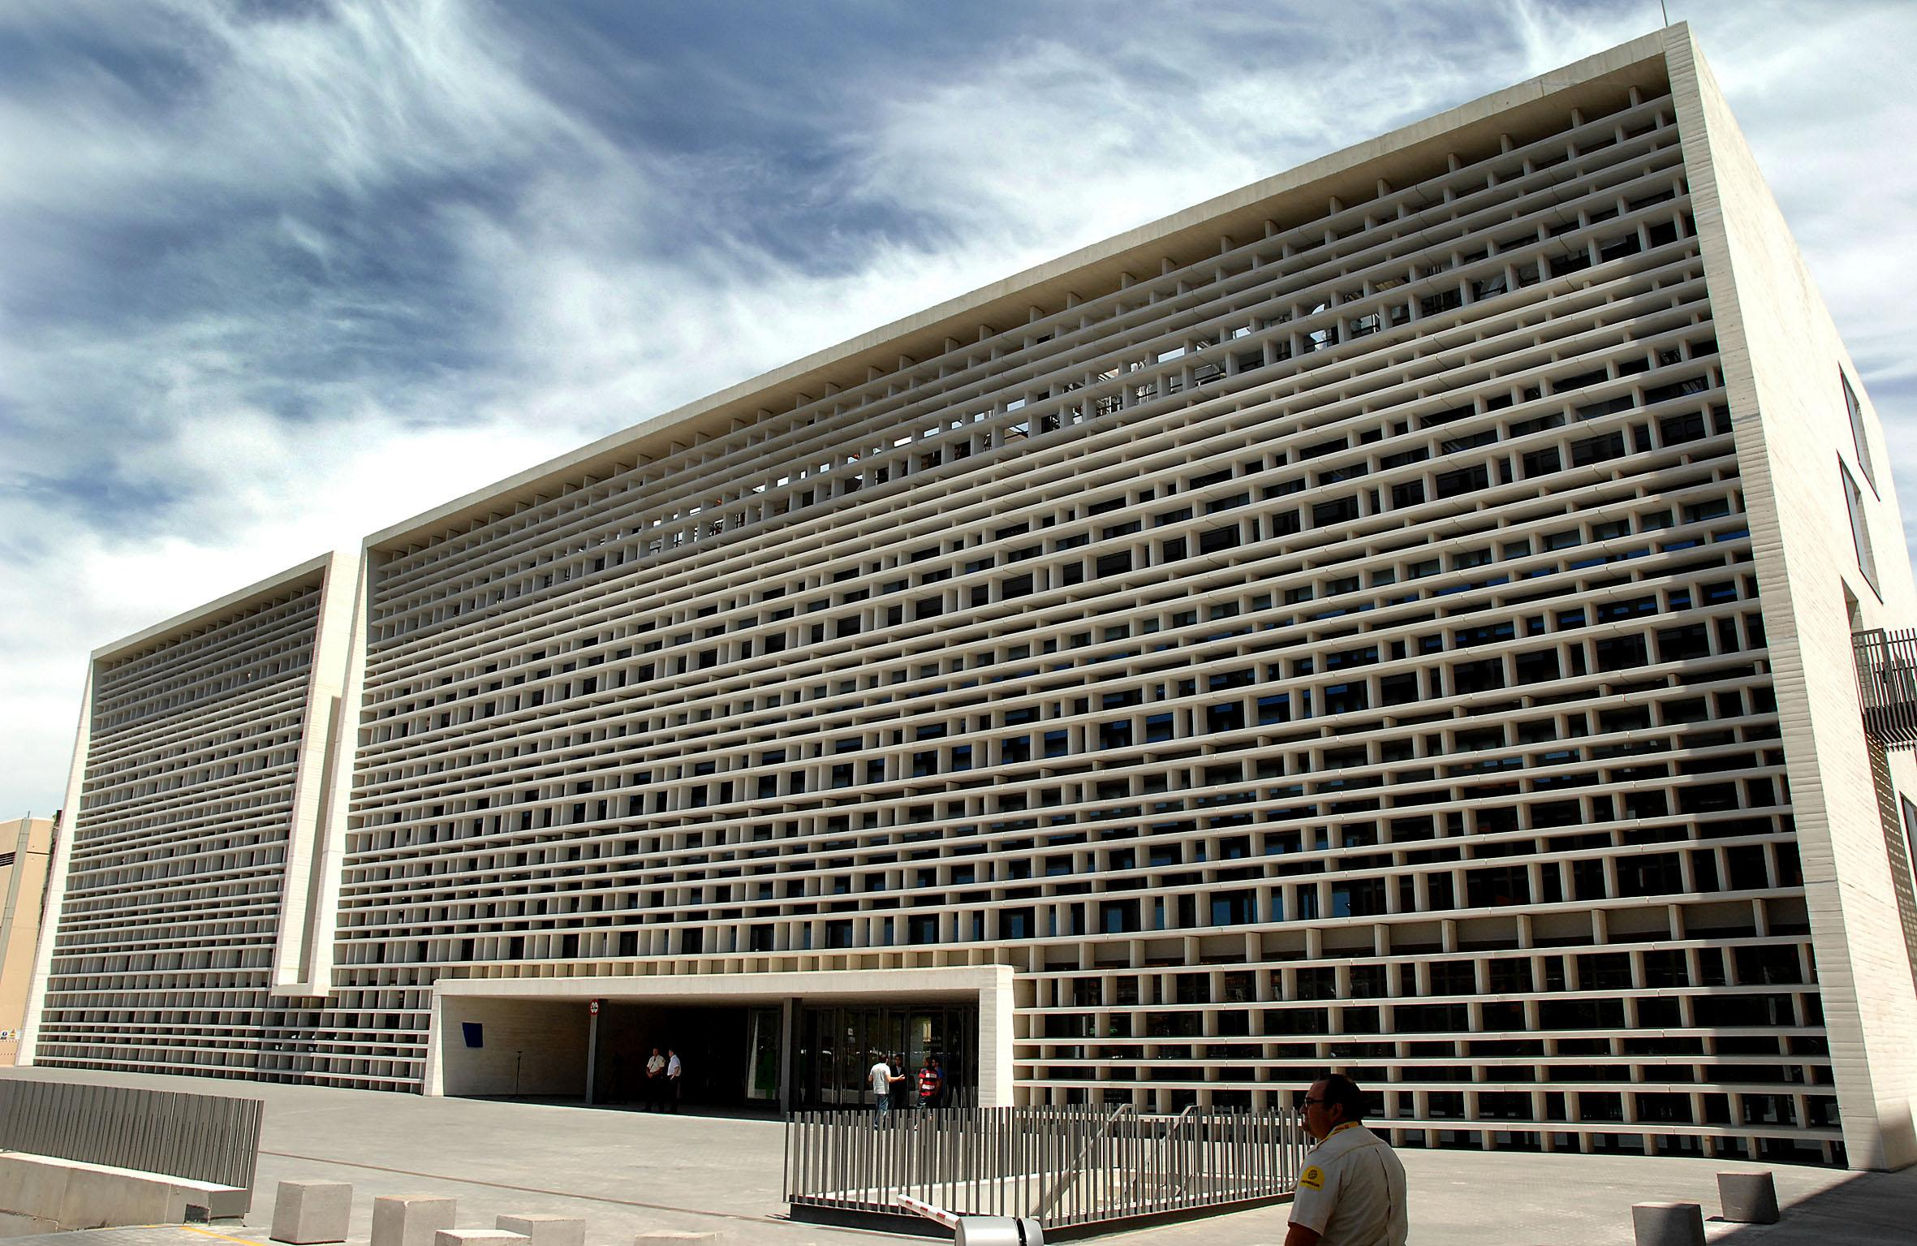
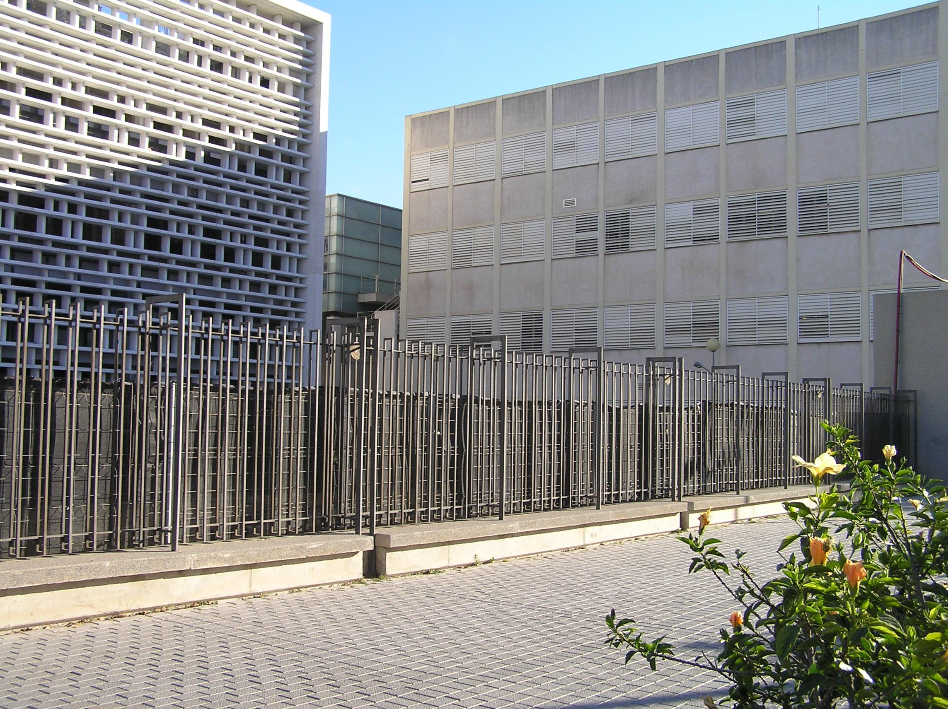

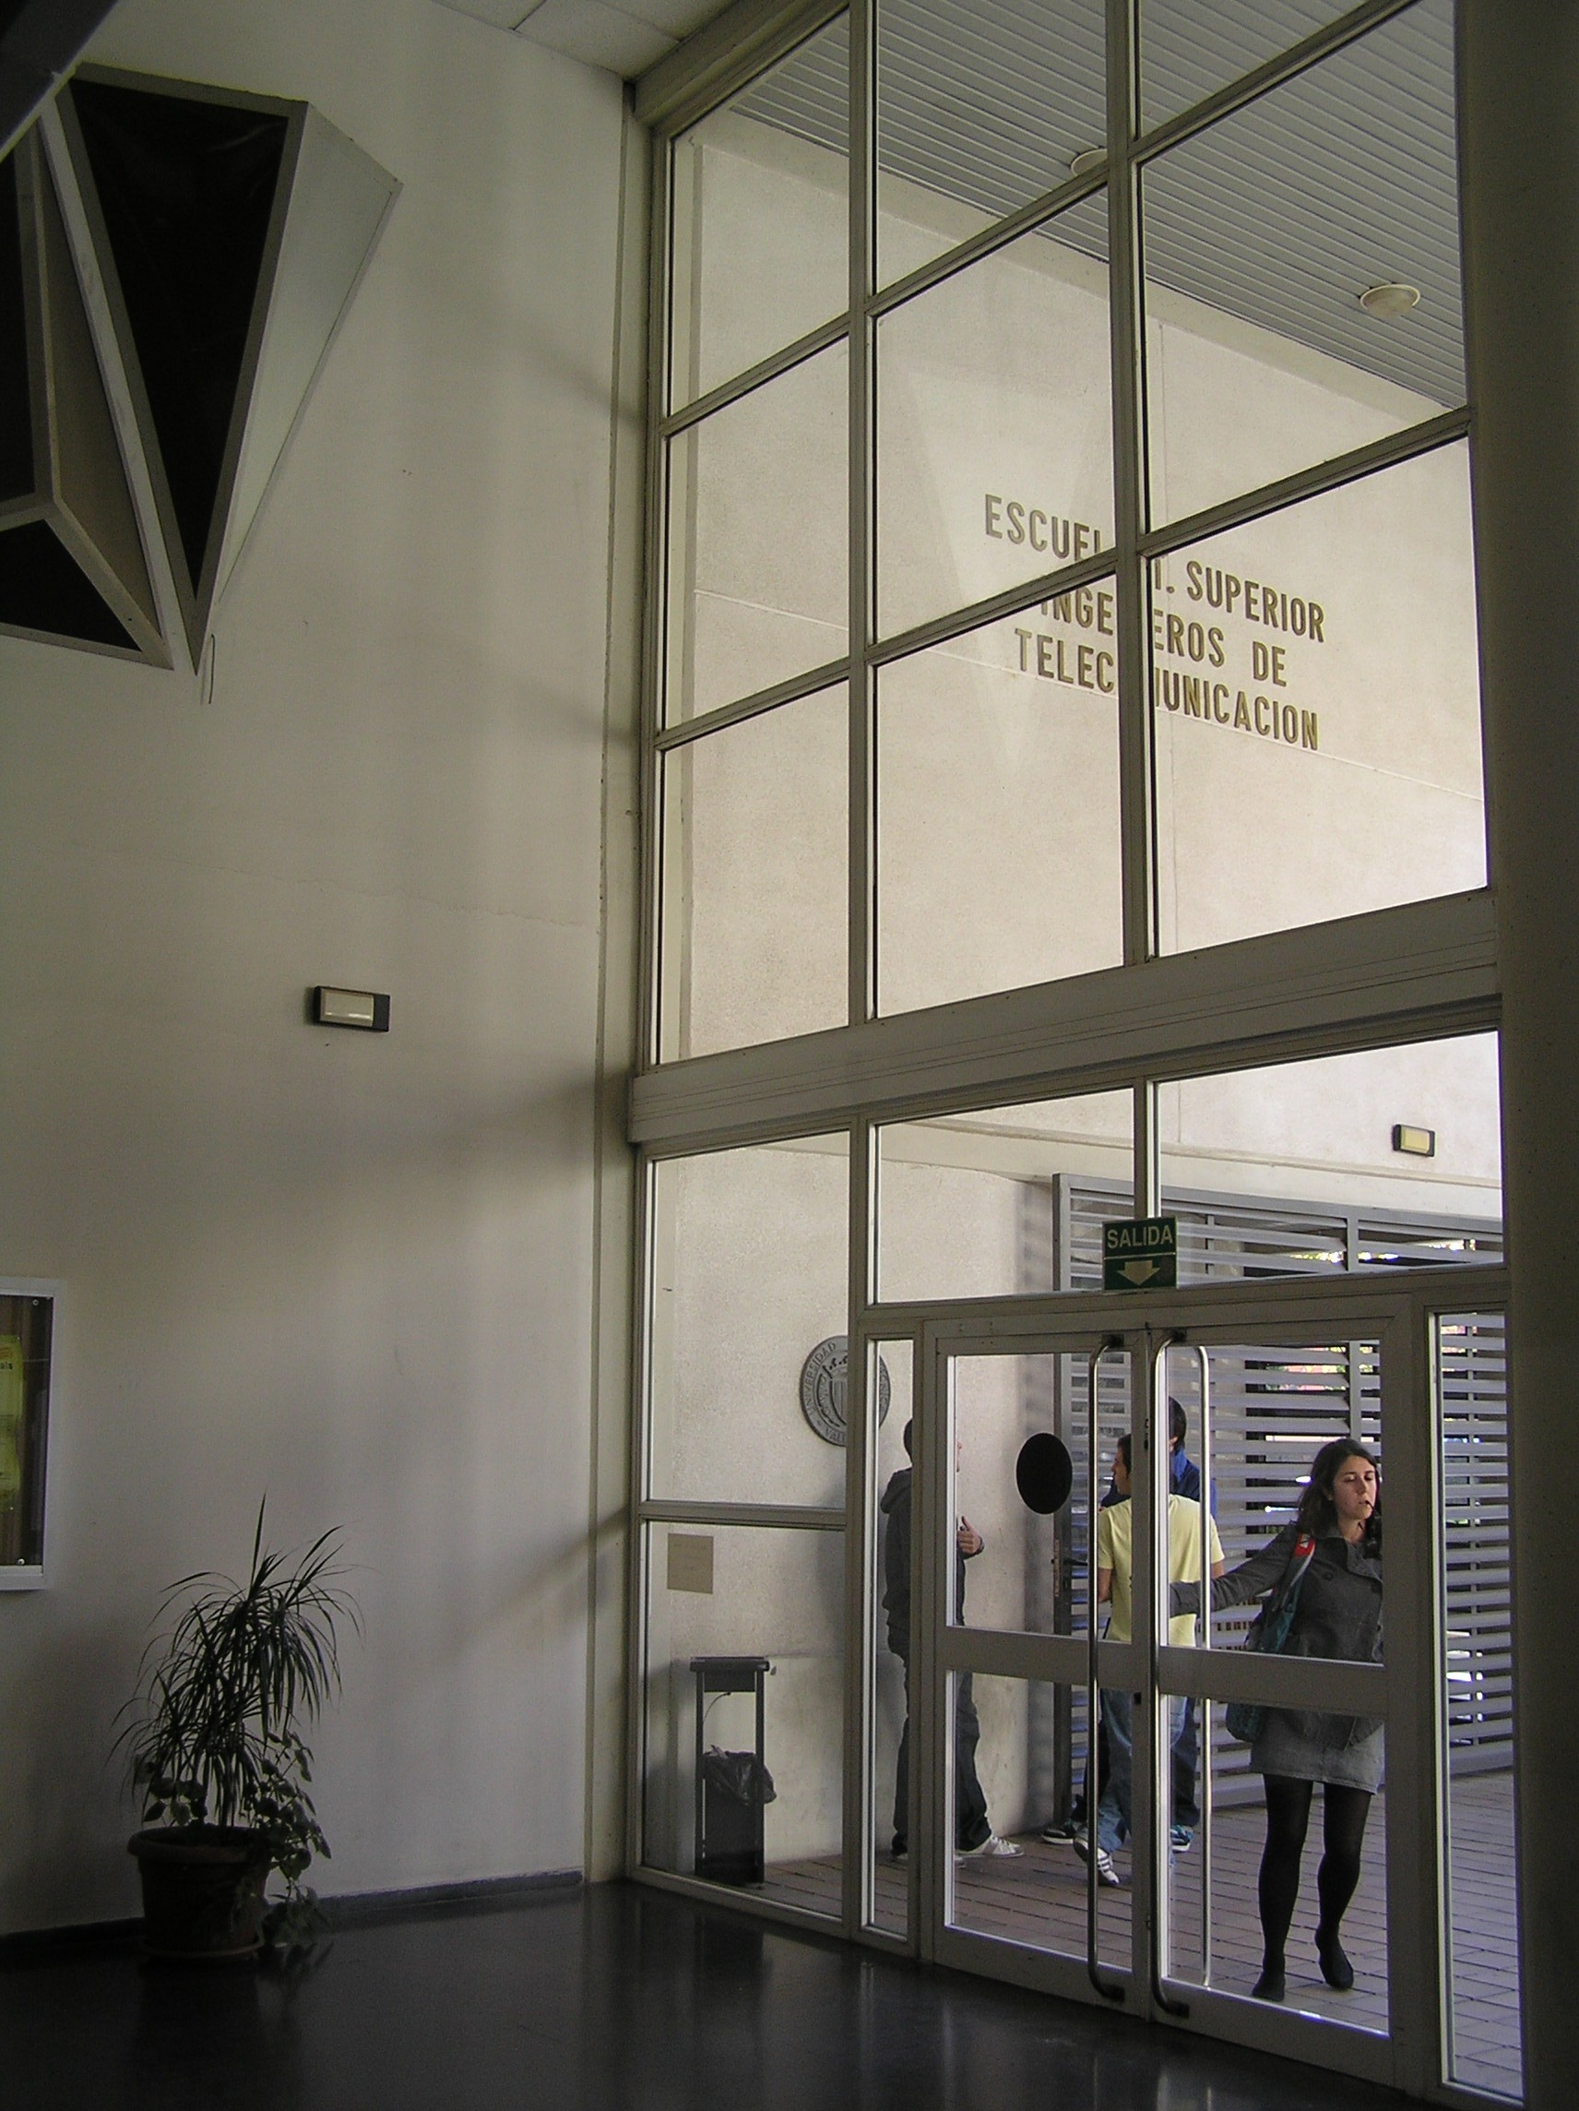
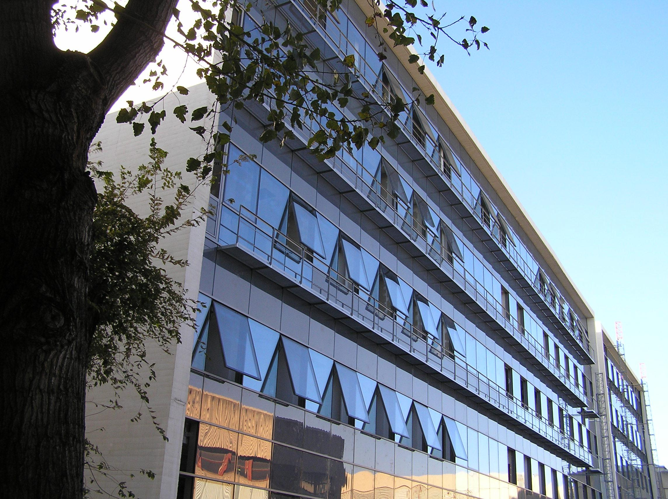
FUNDAMENTOS DE ORGANIZACIÓN Y GESTIÓN DE EMPRESAS, FOE
Unidad 3: Estructura Organizativa de la Empresa
Notes:
encuesta

Slide 2
Conceptos y elementos de la estructura organizativa.
Principios que estructuran la organización de una empresa:
2.1. Principio Organizativo Vertical
2.2. Principio Organizativo Horizontal
2.3. Principio Organizativo de equilibrio
Formas Organizativas
3.1. Formas Clásicas Organizativas
Estructura Funcional
Estructura Divisional
Estructura Federal
Estructura Matricial
3.2. Nuevas formas organizativas
Factores determinantes de la estructura organizativa
ANEXOS
Las nuevas organizaciones: retos actuales y futuros

Slide 3
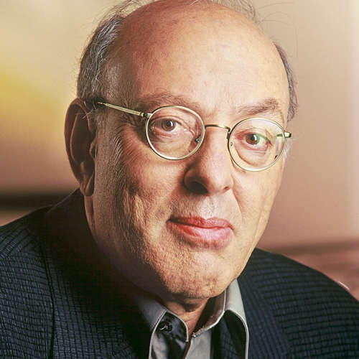

“La estructura organizacional puede ser definida como las distintas maneras en que puede ser dividido el trabajo dentro de una organización para alcanzar luego la coordinación de la misma, orientándola al logro de los objetivos.”
Mintzberg, H.

Slide 4
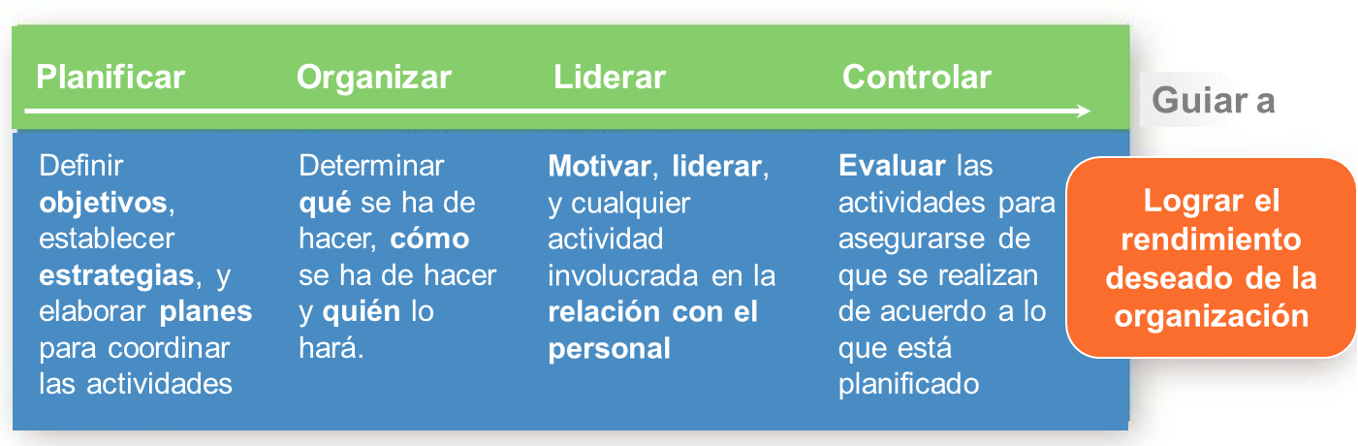
1. Conceptos y elementos de la estructura organizativa
Las cuatro funciones del Management
ORGANIZAR: Es la que permite coordinar y estructurar el trabajo y sus tareas para conseguir los objetivos de la organización.

Slide 5
Tres aspectos estructurales básicos:
1- Estructura funcional: conjunto de actividades o tareas diferenciadas y ordenadas para lograr los objetivos de la empresa.
2- Estructura de autoridad: conjunto de niveles jerárquicos que permite actuar a las personas bajo unos criterios de responsabilidad y de control de sus tareas.
3- Estructura de decisión: cada miembro, según su función y nivel de autoridad puede adoptar las decisiones más adecuadas.
La estructura organizativa es la forma en la que se ordena todo el conjunto de relaciones de una empresa (puestos de trabajo, tareas, flujos de autoridad y decisiones) mediante un nivel adecuado de comunicación y coordinación entre todos los miembros.
Notes:
https://www.youtube.com/watch?v=gNUCXzRk80M

Slide 6
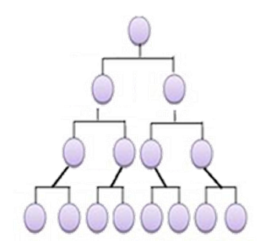
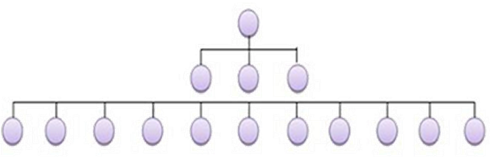
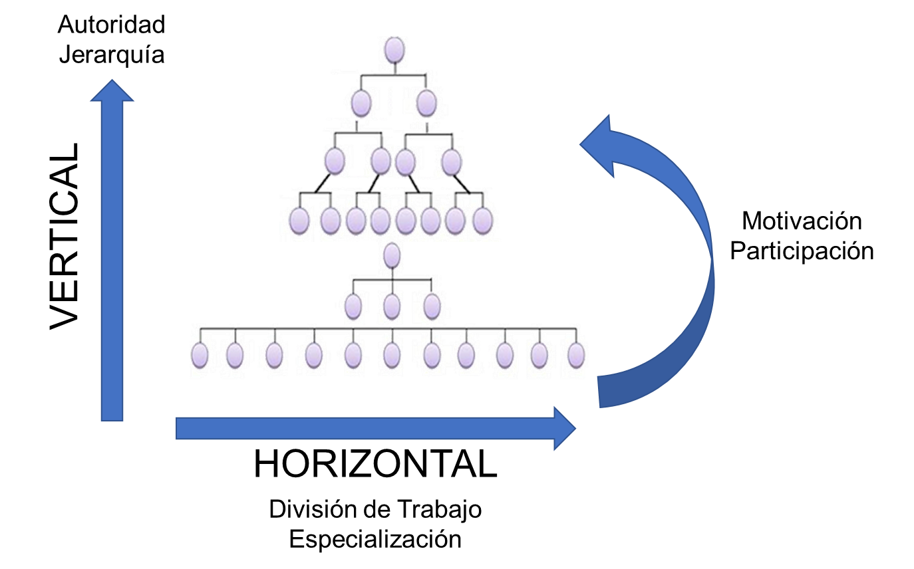
2- Principios que estructuran la organización de una empresa bajo tres perspectivas:
VERTICAL
Autoridad
Jerarquía
PRINCIPIOS BÁSICOS DE DISEÑO
HORIZONTAL
División del trabajo
Especialización
EQUILIBRIO INTERNO
Motivación
Participación
Pretende equilibrar los desarrollos verticales y horizontales cohesionando al grupo humano para evitar las «distancias» físicas y psíquicas de los anteriores diseños
Notes:
Una estructura organizacional es el marco por el cual una empresa se ​​comunica, desarrolla metas y luego trabaja para lograr esos objetivos. En el marco de la estructura organizativa están los principios por los cuales esa estructura opera.
Los principios organizativos diseñan la estructura bajo tres perspectivas.
Primero en vertical o atendiendo a la idea de autoridad en la organización y, en consecuencia, al desarrollo de la línea jerárquica o establecimiento de los correspondientes niveles jerárquicos. El mayor o menor número de ellos estará tanto en función del tamaño como de las características de la actividad económica de la empresa, aparte de la influencia de la filosofía y actitud estratégica de la dirección.
Segundo en horizontal; respuesta a la mayor o menor aplicación en la organización de la división del trabajo y de la especialización funcional y de las tareas desempeñadas.
El tercer criterio pretende equilibrar los desarrollos verticales y horizontales de la estructura, cohesionando al grupo humano para evitar las «distancias» físicas y psíquicas de los anteriores diseños, cuestión que se puede lograr con una adecuada motivación y, por lo tanto, participación de las personas que componen la organización.

Slide 7
VERTICAL
Unidad de dirección
Unidad de mando
Ángulo de autoridad
Responsabilidad
Delegación
Descentralización
HORIZONTAL
Funcionalidad
Departamentalización
Divisionalización
Coordinación
Normalización-Automatismo-Mecanización
PRINCIPIO DERIVADOS DE DISEÑO
EQUILIBRIO INTERNO
Información
Comunicación
Dirección por objetivos
Trabajo en equipo
Notes:
A continuación, y en respuesta a lo indicado en el inicio del epígrafe, se van a introducir los contenidos básicos de cada uno de los tres conjuntos de principios que estructuran la organización.
1. PRINCIPIOS DE DISEÑO EN VERTICAL
Básicos:
Autoridad. Poder legal o legítimo que da derecho a mandar o a actuar sobre un grupo de personas. Modernamente la autoridad formal está siendo revisada en favor del concepto de liderazgo.
Jerarquía. Creación de diferentes niveles ordenados donde se desarrolla el principio de autoridad y permite la responsabilidad y el control del flujo de trabajo.
Derivados:
Unidad de dirección. Existencia en la empresa de una dirección única o de una función empresarial que establece el plan común o los objetivos a seguir.
Unidad de mando. Cuando un subordinado solamente depende de un jefe, ante el cual solamente es directamente responsable. Ello significa que aunque una persona tenga relaciones jerárquicas y funcionales con otros directivos, debe predominar en el control de sus tareas la relación de línea jerárquica.
Ángulo de autoridad. Expresa el número de personas que deben depender de un jefe o puesto con autoridad, para que se pueda mandar y controlar con la máxima eficiencia y eficacia posibles. Este principio también es conocido por el de la asignación de responsabilidad y capacidad de control del ejecutivo.
Delegación. Asignación de la autoridad y responsabilidad a otra persona para llevar a cabo actividades específicas. La delegación, en la práctica, puede ser formal o informal, escrita o no, definitiva o temporal. El superior no puede delegar la autoridad que no tenga y en última instancia la responsabilidad de la persona tampoco puede delegarse.
Descentralización. Distribución de la autoridad o del poder para tomar decisiones de manera formal y permanente en distintos niveles y funciones de la estructura organizativa. La descentralización puede ser total, parcial o selectiva según funciones y tareas, pero siempre es algo más definitivo y formal que la delegación.
Fuente: Bueno (2007)
2. PRINCIPIOS DE DISEÑO EN HORIZONTAL
Básicos:
División del trabajo. Reparto o división de las tareas en que se puede descomponer una actividad o función entre los miembros que la integran, con el fin de reducir esfuerzos y mejorar la cantidad y calidad de los resultados.
Especialización. Asignación permanente a cada persona o unidad de una tarea específica, de forma que se haga experta en una sola función. De esta forma se logra mayor destreza en el trabajo individual, un ahorro de tiempo, por lo tanto de coste (experiencia), y una creación de nuevos puestos de trabajo.
División del trabajo. Reparto o división de las tareas en que se puede descomponer una actividad o función entre los miembros que la integran, con el fin de reducir esfuerzos y mejorar la cantidad y calidad de los resultados.
Especialización. Asignación permanente a cada persona o unidad de una tarea específica, de forma que se haga experta en una sola función. De esta forma se logra mayor destreza en el trabajo individual, un ahorro de tiempo, por lo tanto de coste (experiencia), y una creación de nuevos puestos de trabajo.
Derivados:
Funcionalización. Especialización de los elementos a los objetivos de la organización, a través de la definición de las funciones diferenciadas básicas que desarrollan la actividad económica de la empresa. El sistema (o «aspecto») de la dirección estará compuesto por un conjunto de funciones específicas.
Departamentalización. Agrupación de las tareas y de los elementos especializados en áreas orgánicas o departamentos, los cuales coordinan bajo una unidad de mando distintas relaciones de «línea» y de «staff» respecto a una misma actividad (producto, proceso, mercado, cliente o función).
Divisionalización. Agrupación de las tareas y de los elementos especializados en divisiones o unidades autónomas responsables o con poder (descentralización), de todas las funciones básicas y con objetivos propios. Aplicación horizontal de la descentralización operativa que supera los conceptos de función y de departamento.
Coordinación. Ordenación armónica de las actividades de la estructura organizativa, entre las personas y unidades de un mismo nivel jerárquico o entre distintos relacionados.
Normalización-automatismo. Reglas o normas universales o procesos programados de aplicación general para las tareas o los fenómenos repetitivos, con lo que se elimina la acción selectiva o elección del miembro de la organización.
Fuente: Bueno (2007)
3. PRINCIPIOS DE DISEÑO DEL EQUILIBRIO
Básicos:
Motivación. Actitud personal que se refiere a los impulsos, deseos, necesidades y aspiraciones que justifican determinados esfuerzos o actuaciones. La motivación es el impulso y esfuerzo para satisfacer una meta. La satisfacción es el resultado ya experimentado.
Participación. Grado de contribución y de compromiso en las tareas y en las decisiones que se tienen que desarrollar en la organización.
Derivados:
Información. Flujo de datos de orientación conocida o hacia un usuario concreto de la organización.
Comunicación. Relación informativa entre dos elementos o personas de la organización en la que existe una realimentación o capacidad de intercambio de información.
Dirección por objetivos. Orientación de las personas y de las unidades organizativas hacia los objetivos o metas, de forma que conozcan lo que tienen que realizar en un determinado periodo de tiempo. Realización que servirá para valorar su actuación, influyendo en la remuneración y promoción de las personas participantes.
Trabajo en grupo. Forma de organizar y de motivar a las personas para desarrollar las tareas y elaborar las decisiones a través de la actuación en grupo o del trabajo en equipo.
Fuente: Bueno (2007)

Slide 8
A) PRINCIPIOS QUE DISEÑAN LA ORGANIZACIÓN EN VERTICAL
“Relacionan a las personas que se encuentran en diferentes niveles de la organización”
Jerarquía: Principio formal que relaciona coordinadamente a todos los individuos que integran una organización. Hace fluir la autoridad y responsabilidad desde el nivel más alto hasta su base. El subordinado de una determinada posición es el superior de la inmediatamente inferior.
Principios
Básicos
Autoridad: Principio informal dado por determinadas características (antigüedad, experiencia, contactos, conocimiento, habilidades...). Se puede asimilar al liderazgo (los jefes deberían ser al mismo tiempo líderes.)
Unidad de Dirección: una sola dirección clara con una misión y visión (las bicefalías no funcionan)
Unidad de Mando: Un solo mando (Iglesia/ Ejército). No se debe tener más de un jefe
Ángulo de Autoridad: la dirección tiene un límite marcado por ángulo de autoridad que es determinada por el nº de personas que dependen de un jefe.
Responsabilidad: La responsabilidad nunca se delega y aquí está delimitada en organizaciones que tienen bien definidos sus puestos de trabajo. Puede existir co-responsabilidad.
Delegación: Las tareas pueden ser delegables (no la responsabilidad).
Descentralización: se produce cuando la organización distribuye tareas (incluyendo la responsabilidad de las mismas) formalmente entre dos o más departamentos o áreas.
Principios
Derivados

Slide 9
B) PRINCIPIOS QUE DISEÑAN LA ORGANIZACIÓN EN HORIZONTAL
“Relacionan a las personas que se encuentran en los mismos niveles de la organización”
División del Trabajo: Es la división de un proceso complejo en pequeñas tareas.
El objetivo perseguido reside en la agregación o desagregación de funciones, actividades o tareas. Posteriormente se formarán unidades homogéneas para recoger las agrupaciones.
Principios
Básicos
Especialización: Cada persona realiza un nº reducido de tareas en las que se ha dividido el trabajo. División de trabajo no es lo mismo que especialización. En una orga.con una tareas perfectamente divididas, es posible encontrar personas muy especializadas y otras con escasa especialización.
Funcionalidad: Trata de agrupar en una ud organizativa a las personas que realizan actividades homogéneas. Variables para establecer funcio.: actividades, procesos, conocim./habilidades, Tº.
Departamentalización: Cuando las empresas crecen, tratan de agrupar en una misma unidad organizativa las personas o actividades con esfuerzos hacia objetivos similares con independencia de la naturaleza de dichas actividades. Es la formalización de la funcionalidad.
Divisionalización: Las divisiones son cuasi empresas dotadas de una gran autonomía en la toma de decisiones, excepto las de tipo estratégico. Una empresa puede divisionalizarse por productos, por clientes, por áreas geográficas o por funciones.
Coordinación: Concertar y ordenar recursos para conseguir un objetivo común.
Automatismo y Mecanización: La mecanización permite que las tareas se desarrollen por máquinas. El automatismo implica que las máquinas pueden llegar a suplantar parte de las decisiones que efectúan las personas.
Principios
Derivados

Slide 10
C) PRINCIPIOS DEL EQUILIBRIO INTERNO
“Determinan la “buena salud” organizativa de la empresa”
Principio de Motivación: Permite que las personas se encuentren satisfechas con su trabajo. Herzberg defendió 2 tipos: los factores higiénicos y los motivacionales: si un factor higiénico está ausente en una empresa, va a provocar una clara insatisfacción en el trabajo; sin embargo, si está presente, no va a provocar satisfacción.
Principios
Básicos
Principio de Participación: Grado de contribución y compromiso en las tareas y en las decisiones a tomar en la organización.
Información: Flujo de datos orientado a un lugar de la organización.
Comunicación: relación informativa entre dos elementos de la organización con posibilidad de realimentación o feed-back.
Dirección por Objetivos: Orientación de las personas y unidades organizativas hacia los objetivos y metas.
Trabajo en Equipo: Forma de organizar y motivar a las personas para desarrollar las tareas y elaborar las decisiones a través de la actuación en grupo o del trabajo en equipo.
Principios
Derivados

Slide 11
3. Formas Organizativas
La combinación de los principios de diseño organizacional permite diseñar diferentes modelos o formas específicas de estructura de la organización
Estructura Funcional
Estructura Divisional:
por productos
Por mercados: geográficos, clientes
Estructura Federal
Estructura Matricial
Formas Clásicas
Nuevas Formas Organizativas
Estructura Network
Estructura Virtual
Estructura Holocracia

Slide 12
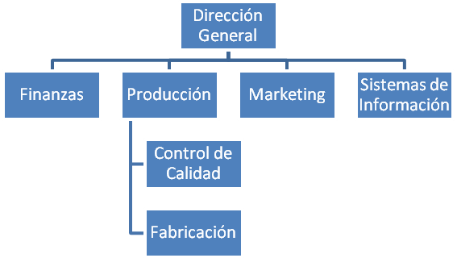
3.1.1 Formas Clásicas: Estructura Funcional
Se definen las diferentes unidades en función de habilidades, conocimientos y áreas de especialización: marketing, producción, finanzas, recursos humanos…
Apropiada para organizaciones con:
línea de productos reducida (similar o relacionada)
entorno simple y estable y
uso de tecnologías que permiten establecer procesos rutinarios.
Puntos
Fuertes
Puntos Débiles
Adecuado para entornos estables y poco complejos (1 pdto).
Agrupación de personas de perfiles similares.
Favorece el desarrollo de conocimientos en un área concreta.
Sistema de decisión y comunicación simples.
Jerarquía muy clara.
Puntos Débiles:
Lentitud de respuesta ante los cambios
Se persiguen objetivos particulares + que metas globales.
Cuellos de botella en tareas secuenciales.
Las decisiones se acumulan en la cúpula
Poca coordinación entre unidades.
Poco innovadora, se resiste al cambio.

Slide 13
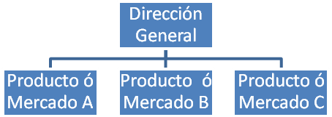
3.1.2 Formas Clásicas: Estructura Divisional (por productos o mercados)
Las unidades organizativas básicas son las unidades de negocio o algún aspecto relevante de ellas (productos o zonas geográficas)
Consejero
Delegado
D.G.
División 1
D.G.
División 2
Director
Clientes
D. Admón y
Finanzas
Larga
Distanc.
Circuitos
Charter
1
Charter
2
Agencias
Distrib.
Delegac.
Fzas.
Apropiada para empresas con gamas más amplia de bienes y servicios o de mercados
Departamentos de staff (Relaciones públicas, asesoría jurídica, asesoría económica, …)

Slide 14
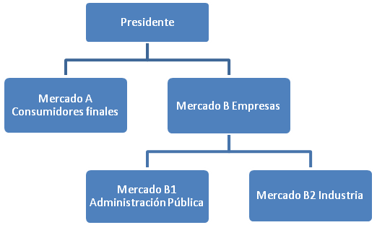
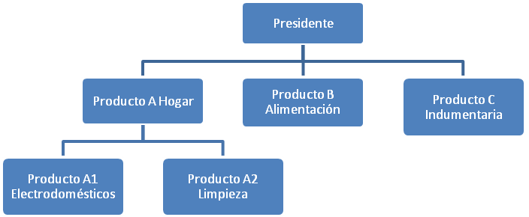
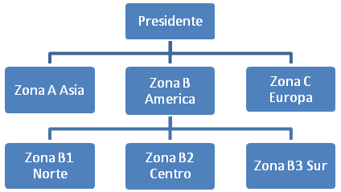
3.1.2- Formas Organizativas: Estructura Divisional
Por productos: la estructura se consigue mediante unidades autónomas por cada producto (o grupo de productos). Las funciones generales están divididas y distribuidas entre las diferentes unidades.
Por mercados: supone un agrupamiento de las actividades de la empresa en términos geográficos o tipos de clientes, cada división está a su vez organizada en forma funcional o de productos, o una mezcla de las dos.
Divisional por productos:
Divisional por mercados-clientes:
Divisional por mercados-zonas geográficas:

Slide 15
Eficaz en el crecimiento: Posibilidad de crecimiento indefinido, sin afectar a la gestión de los departamentos existentes.
Mayor capacidad de respuesta al entorno gracias a la cuasi autonomía de sus divisiones.
Clara rendición de cuentas. Las divisiones o líneas de productos pueden ser evaluadas como centros de beneficio (tienen cuentas propias de ingresos y gastos). Fácil atribución de responsabilidades.
Facilita la descentralización y delegación.
Apropiada para empresas que trabajan para múltiples mercados y/o múltiples productos
Puntos
Fuertes
Provoca conflictos en la distribución de recursos.
Duplicación de recursos y peligro de su infrautilización (aumento de costes).
Difícil comunicación por las barreras entre divisiones.
Necesidad de un staff central especializado que coordine-mayores gastos.
Puntos Débiles
En resumen, la forma divisional es adecuada cuando la empresa quiere diversificar su mercado o sus productos.

Slide 16
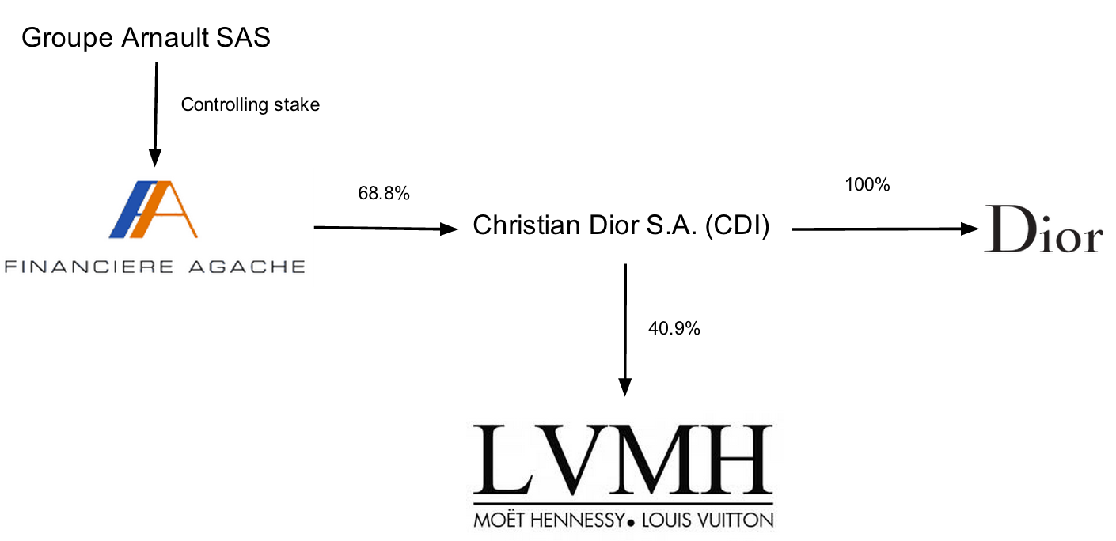
Estructura Divisional LVHM

Slide 17
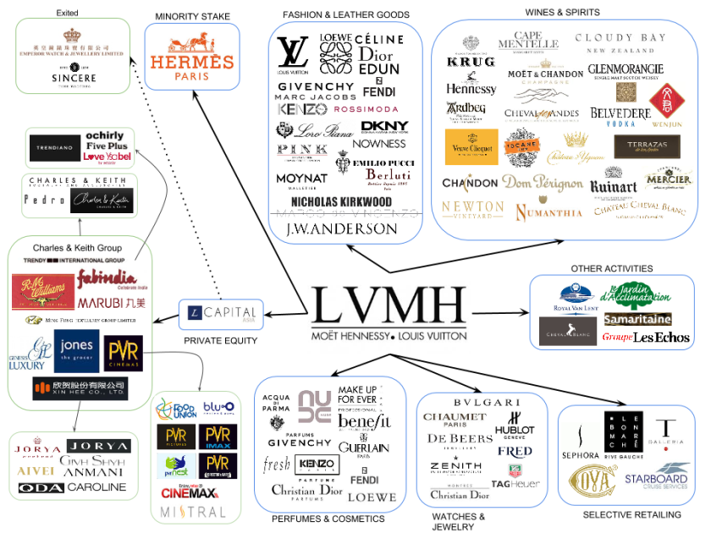
Estructura Divisional LVHM

Slide 18
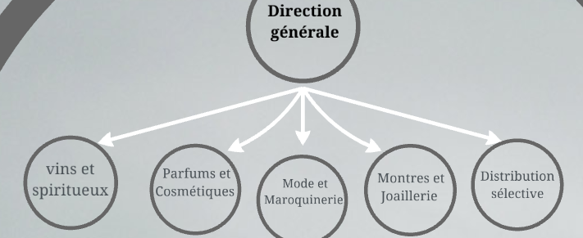
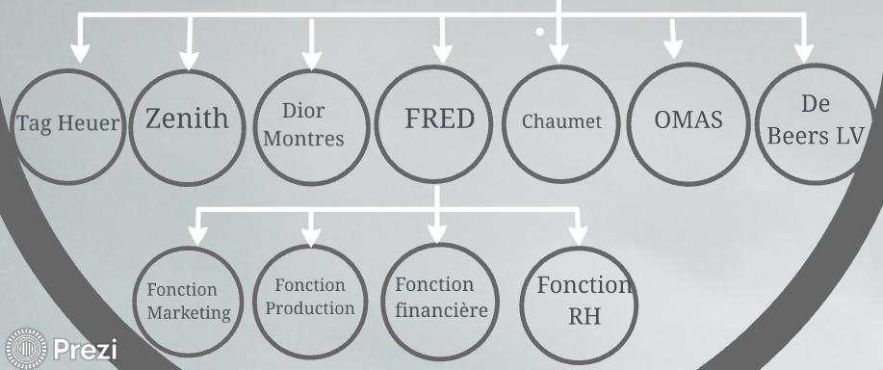
Estructura Divisional LVHM

Slide 19
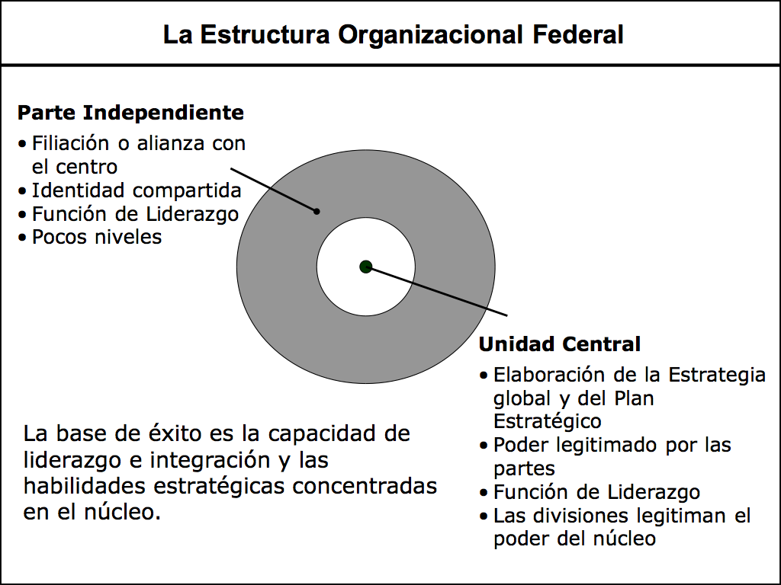
3.1.3 Formas Clásicas: Estructura Federal
Modelo evolucionado de la forma divisional.
Se aplica a empresas muy grandes => las divisiones han ido evolucionando hasta ser cuasi empresas con su propia identidad y objetivos, pero con visión y cultura compartida.
La base de esta forma organizativa es la coalición entre las cuasi empresas. Se basa en alianzas estratégicas y redes de cooperación tecnológica.
La unidad de origen ha ido perdiendo tamaño comparativamente. El centro tiene un papel de apoyo y coordinación, manteniendo la cultura corporativa
Esta es la fórmula que emplean los denominados grupos empresariales de carácter muy diversificado
Principio de subsidiariedad 🡪 el poder de decisión en el punto más cercano al cliente y en el más bajo posible en la organización.
Base del éxito: talento humano + actitudes + habilidades estratégicas.
Notes:
http://diccionarioempresarial.wolterskluwer.es/Content/Documento.aspx?params=H4sIAAAAAAAEAMtMSbF1jTAAASNjM0sjtbLUouLM_DxbIwMDS0NDA1OQQGZapUt-ckhlQaptWmJOcSoALEUieDUAAAA=WKE

Slide 20
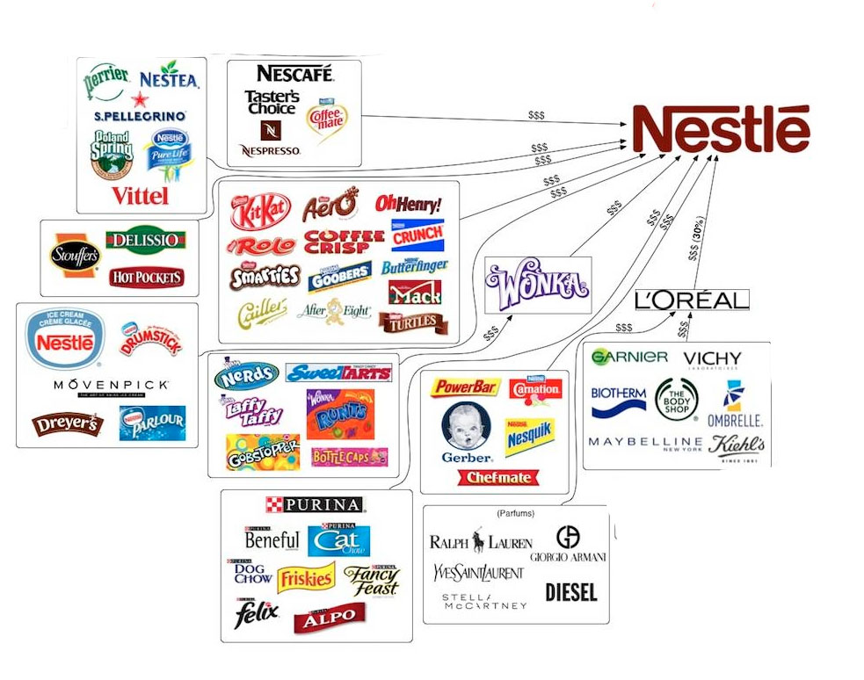
Estructura Federal
Unidad Central
Unidades independientes

Slide 21
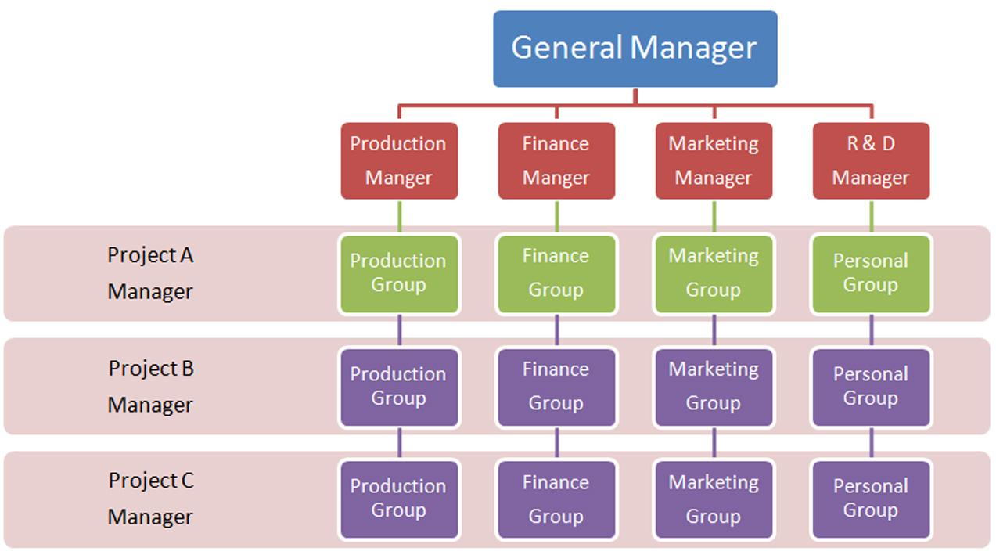
3.1.4 Formas Clásicas: Estructura Matricial
Las unidades dependen de dos líneas de mando, con sus recursos, sus sistemas de evaluación y medida y suele funcionar para proyectos (responde a funciones y negocios)
Este diseño permite a la organización ser flexible, permitiéndole operar en un entorno complejo y dinámico.
Puntos Fuertes
Puntos Débiles
Provoca conflictos en la distribución de recursos.
Duplicación de recursos y peligro de infrautilización (aumento de costes)
Difícil comunicación por las barreras entre divisiones.
Aumenta el staff: necesidad de staff central especializado, que coordine.
Énfasis y dedicación a su producto o proyecto específico.
Reduce la necesidad de búsqueda de información.
Sinergias y acceso a las competencias internas.

Slide 22
3.1.4- Formas Organizativas: Estructura Matricial
Otro ejemplo
DIRECTOR GENERAL
Director de Ingeniería
Director de Fabricación
Director de marketing
Director económico
Director Proyecto A
Especialista diseño
Técnico fábrica
Especialista en márketing
Especialista finanzas
Director Proyecto B
Especialista diseño
Técnico fábrica
Especialista en márketing
Especialista finanzas
Director Proyecto C
Especialista diseño
Técnico fábrica
Especialista en márketing
Especialista finanzas
Director Proyecto D
Especialista diseño
Técnico fábrica
Especialista en márketing
Especialista finanzas

Slide 23
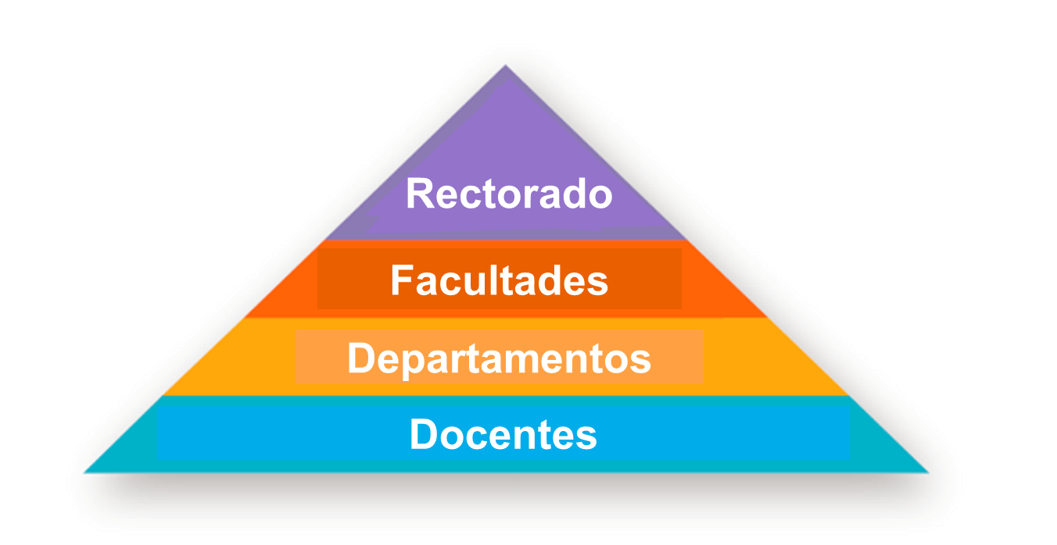
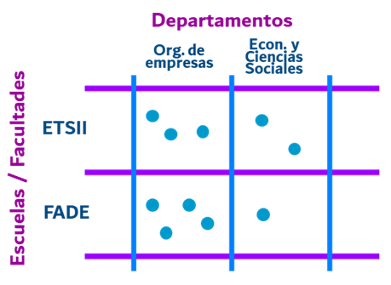
Estructura Matricial
UPV

Slide 24
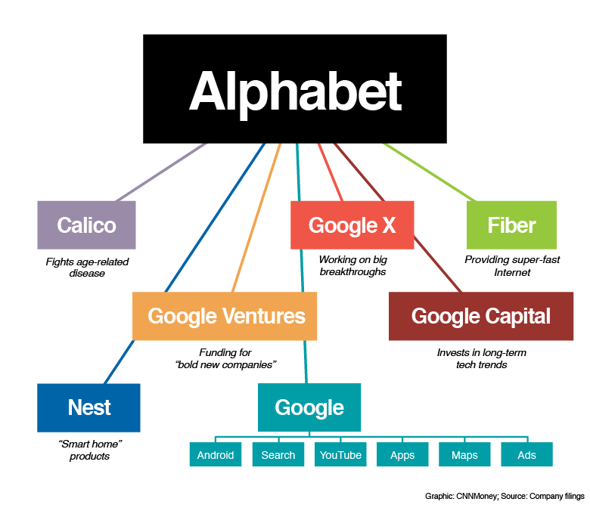
Estructura Matricial Google
Notes:
Alphabet Inc. es un conglomerado ]], servicios como Google Maps o Gmail entre muchos otros; Calico, compañía biotecnológica de io Alto, California, que diseña y fabrica termostatos y detectores de humos impulsados por sensores, habilitados para Wi-Fi, autoaprendientes y programables; GV (anteriormente Google Ventures); Google X, división de investigación y desarrollo de nuevos productos; y Sidewalk Labs, que investigará sobre cómo mejorar ciudades para elevar la calidad de vida. ⊄
La estructura de Google es muy compleja pero similar a una matricial evolutiva (se asemeja a un modelo adhocrático con pocos mandos intermedios) con:
Flexibilidad antes las demandas de los mercados
Alta capacidad de adaptación a entornos dinámicos
Creatividad e innovación para que sus trabajadores desarrollen nuevas ideas. (20% tiempo libre para crear pdtos y s nuevos)
Proyectos que necesitan ser realizados entre grupos distintos de proyectos: 10 personas por proyecto con una coordinación eficaz y mucha comunicación y cohesión social
Especialización horizontal para mayor libertad y creatividad en el trabajo= cada empleado puede hacer su propia investigación y se puede desarrollar en la propia empresa más tarde (mayor motivación para los empleados y mayor sentimiento de pertenencia a la empresa y toma de decisiones)

Slide 25
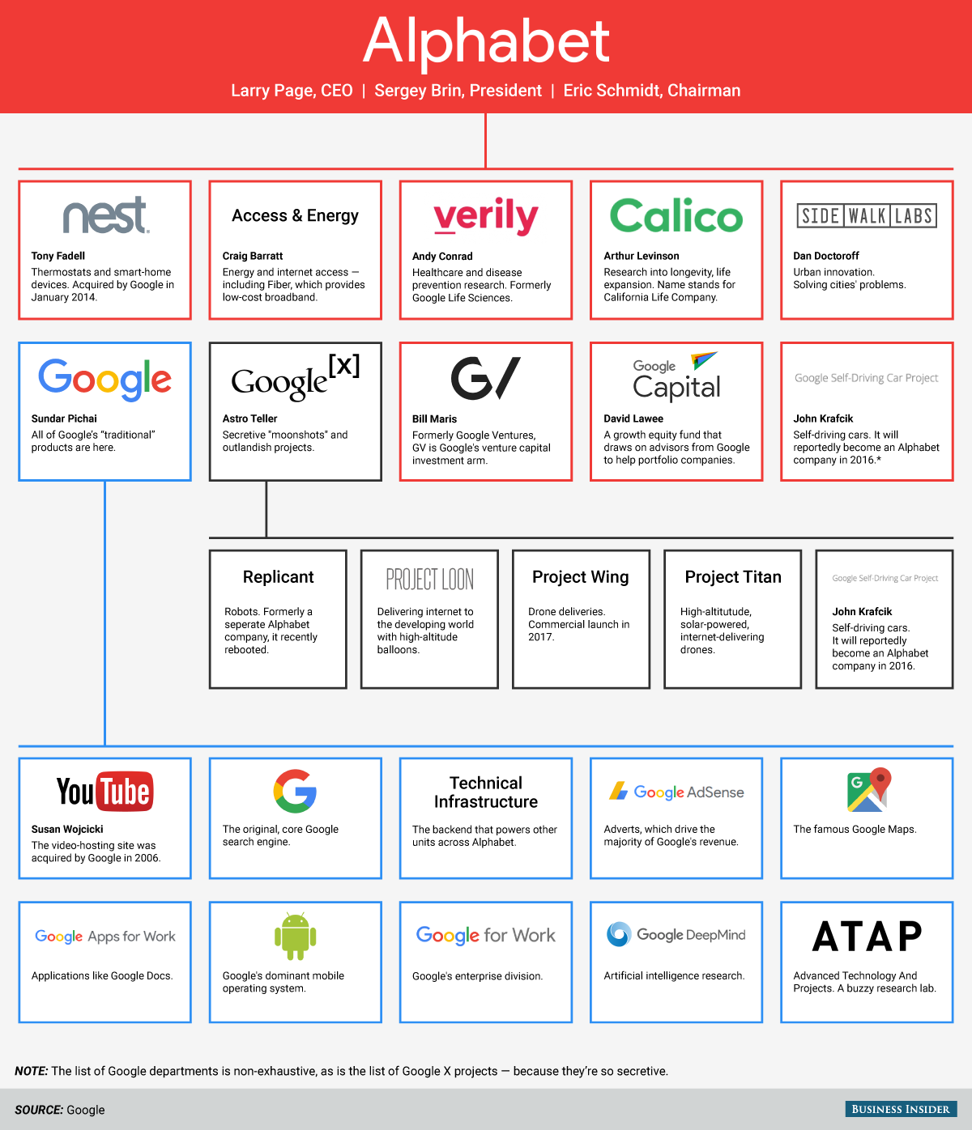
Estructura Matricial Google

Slide 26
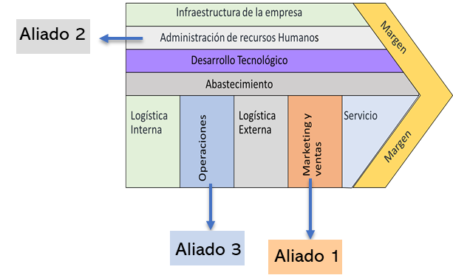
Dinamizando y flexibilizando la cadena de valor
3.2. Nuevas Formas Organizativas
La dinámica actual de los mercados exige a las empresas la capacidad de adaptación y flexibilidad necesarias para ser más eficientes y anticiparse a los cambios del entorno. El Análisis de la Cadena de valor es un recurso para ello:
Conocimiento de la cadena de valor de la empresa para entender las aportaciones de cada una de ellas a la creación del valor o del margen económico de la empresa.
Eliminar las actividades innecesarias: reducir costes estructurales y de coordinación y control, evitar rigideces e ineficacias a la organización, y dejar las que proporcionan valor (satisfacción al cliente, margen) y son necesarias para competir eficazmente.
Plantear la gestión de la “cadena” y determinar la conveniencia o no de su ruptura o de la “diferenciación y segregación” de actividades.
Estas nuevas forma organizativas nacidas de una “ruptura de actividades” 🡪 se denominan de “forma flexible”, “en red” o “virtual”
Notes:
La cadena de valor es un conjunto de actividades que una empresa realiza para entregar un producto o servicio valioso para el mercado. Michael Porter (1985).
La segregación puede adoptar distintas modalidades:
Externalización (outsourcing) de las actividades=> realizar en el exterior las mismas. Eso implica una nueva relación de suministro o proveedor-cliente (subcontratación).
Filiación de las actividades o segregación a nuevas sociedades creadas (filiales), propias al cien por cien, con mayoría o en equivalencia (joint ventures), o hacia otras organizaciones independientes, a través de cooperación y alianzas.
Focus on what you do best!!!!

Slide 27
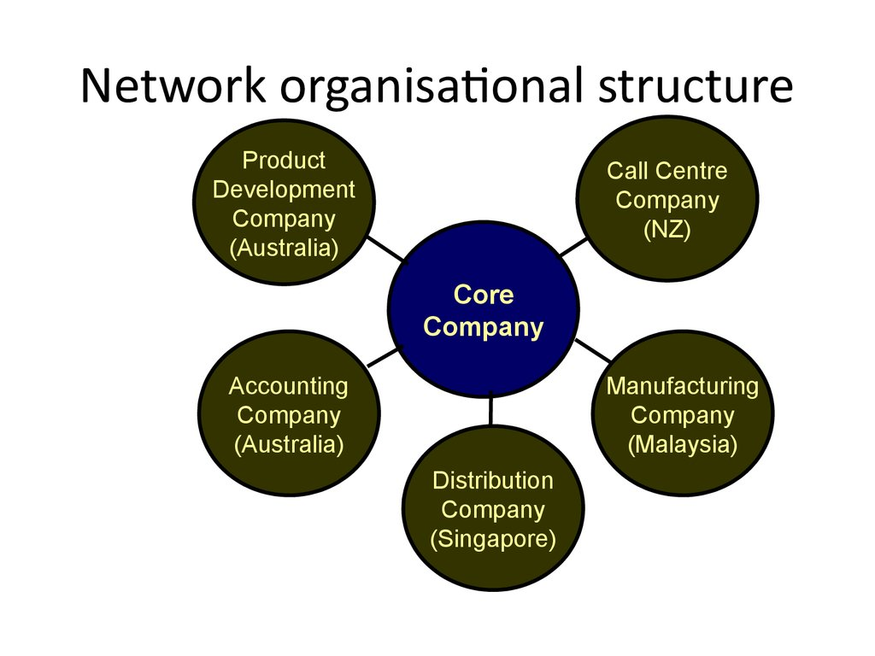
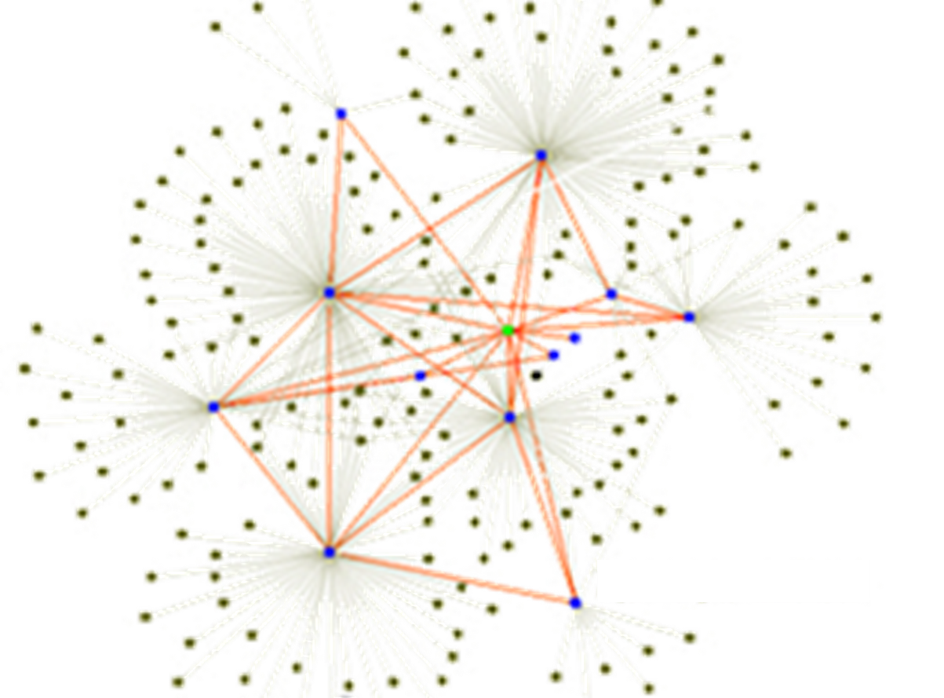
3.2.1 Nuevas Formas Organizativas: Organización en red
Las organizaciones en red (network organization) transfieren alguna de sus funciones hacia empresas o unidades separadas o independientes, que se interconectan por medio de una pequeña unidad coordinadora, la cual se transforma en el núcleo central.
La unidad central, mantiene el aspecto esencial del negocio (core business), y transfiere a terceros las actividades que estos pueden hacer mejor y con menor coste.
Puntos Fuertes
Puntos Débiles
Falta de control global
Riesgo de pérdida de información secreta
Mayor incertidumbre y posibilidad de errores
La lealtad de los empleados se debilita
Sacrificio de beneficios
Estar centrada en lo que hace mejor
Permite competitividad en escala global
Flexibilidad de fuerza de trabajo y habilidad para hacer las tareas en donde se hacen necesarias
Costos administrativos reducidos
Notes:
Sin embargo, no es en absoluto vinculante externalizar el trabajo en diferentes países; las empresas lo hacen normalmente para reducir costes. Por ejemplo, para beneficiarse de la mano de obra barata en China, las empresas trasladan su producción allí. Los administradores en la estructura de la red juegan un papel vital. Controlan las relaciones internas y externas. La estructura de la red es menos jerárquica; es más plana porque muchas capas de la gerencia están cortadas entre sí y sus funciones se transfieren a otras organizaciones. Esta naturaleza plana de la estructura de la red hace que su alcance de control sea más amplio, lo que lleva a la posibilidad de una comunicación de abajo hacia arriba.
Una estructura de red tiene sus pros y sus contras.
Ventajas:
Estar centrada en lo que hace mejor: Si una empresa deja ir todas las demás funciones excepto su propia competencia básica, puede centrarse más claramente en lo que hace mejor. Una estructura organizativa de grafo permite hacerlo. Por ejemplo, si una empresa se especializa en el diseño de ropa, no tendrá que preocuparse por fabricar la tela o coser la ropa; sólo diseñará la ropa. Las posibilidades de éxito general de la empresa son mayores si la empresa puede utilizar la mayor parte o todo su tiempo en hacer lo que mejor sabe hacer
Permite competitividad en escala global, pues aprovecha las ventajas en todo el mundo, así mismo alcanza calidad y precios en sus productos o servicios.
Flexibilidad de fuerza de trabajo y habilidad para hacer las tareas en donde se hacen necesarias. Presenta flexibilidad para cambiar rápidamente sin restricciones o limitaciones de fábricas propias o de equipos fijos. La organización puede definirse continuamente en dirección a nuevos productos y nuevas oportunidades de mercado.
Costos administrativos reducidos, pues puede haber una jerarquía simple de dos o tres niveles jerárquicos contra diez o más de las organizaciones tradicionales.
Desventajas
Falta de control global, pues los gerentes no tienen todas las operaciones dentro de su empresa y dependen de contratos, coordinación, negociación y mensajes electrónicos con otras empresas para hacer que todo funcione en conjunto.
Riesgo de pérdida de información secreta: Mientras persigue una estructura organizativa de red, cuando subcontrata algún trabajo a otra empresa, esa empresa también puede estar haciendo trabajo para sus competidores. La información secreta de su empresa puede ser filtrada a sus competidores por la empresa que trabaja para usted. Las razones de la fuga de información pueden variar y pueden ser sobornados para obtener información, fuga por accidente, especulación sobre el trabajo que se está realizando en la empresa que trabaja para usted, etc
Mayor incertidumbre y potencial de fallas, pues si una empresa subcontratada deja de cumplir el contrato, el negocio puede perjudicarse. La incertidumbre es mayor porque no existe el control directo sobre todas las operaciones.
La lealtad de los empleados se debilita, pues las personas sienten que pueden ser sustituidas por otros contratos de servicios. La cultura corporativa se hace frágil. Con un producto y mercado variables, la organización puede necesitar cambiar a los empleados para poder adquirir el compuesto adecuado de nuevas habilidades y competencias humanas.
Sacrificio de beneficios: Cuando usted subcontrata el trabajo, también podría estar sacrificando las ganancias que podría haber obtenido por sí mismo si hubiera realizado ese trabajo subcontratado usted mismo. Por ejemplo, si usted mismo fabrica sus productos en lugar de comprarlos en el exterior, puede haber un aumento en los beneficios potenciales de su empresa. El costo de la subcontratación en sí puede ser más alto que si usted mismo hace ese trabajo.

Slide 28


Organización en red
Utiliza la estructura de la red para externalizar la fabricación. No posee instalaciones de fabricación y traslada la producción en función de las necesidades.
Sus miembros dispersos están vinculados por medio de tecnología avanzada.
Subcontrata todo menos dos actividades: Marketing y Diseño, porque lo hacen mejor de lo que nadie podría hacerlo, y porque las actividades subcontratadas son un objetivo fácil para los imitadores.
La empresa matriz distribuye sus funciones a diferentes empresas que están presentes en diferentes países:
empresa de desarrollo de productos en Australia
empresa de centros de llamadas en Nueva Zelanda
empresa de contabilidad en Australia
empresa de distribución en Singapur
y la empresa de fabricación en Malasia.

Slide 29

3.2.2 Nuevas Formas Organizativas: Estructura Virtual
Las organizaciones virtuales se basan en la contratación de empresas independientes para realizar aquellas actividades en las cuales son mejores asociándose en una red, que actuando como una sola empresa.
Tienen como objetivo principal la flexibilidad, y son muy parecidas a las organizaciones en red. Son organizaciones orientadas al mercado, que se
configuran como un conjunto de cadenas de valor relacionadas entre proveedores, clientes, competidores, otras organizaciones y la propia empresa
Puntos Fuertes
Puntos Débiles
Emplean a poc@s trabajador@s
Son difusas, porque no presentan límites claros
Son flexibles, porque se adaptan al entorno con velocidad
Son rápidas, porque son capaces de desarrollar nuevos productos o servicios en poco tiempo
Son dispersas, porque no tienen un ámbito geográfico claro y pueden utilizar intensivamente el teletrabajo.
Riesgo de pérdida del Know-How Clave.
Beneficios del valor agregado se entrega a otros (subcontrat.)
Necesidad de autodisciplina 🡪 tele-trabajo
Problemas de tipo psicológico o relacional 🡪 tele-trabajo
Dificultad para motivar a los trabajadores a distancia y hacerles partícipes de los objetivos de la compañía.
No hay un marco legal que regule el teletrabajo.
Necesidad de en la seguridad de la información, tanto a nivel físico como a nivel de redes.
Notes:
La organización empresarial está cambiando.
De equipos que trabajan agrupados en un mismo centro e integrados en una misma empresa, se evoluciona a grupos de trabajo autónomos que colaboran entre si para el desarrollo de cada proyecto
De desarrollar un producto o servicio y luego venderlo pasamos a conversar con los clientes, escuchar sus necesidades y actuar de acuerdo con sus prescripciones.
De contemplar a los competidores como “el enemigo a vencer” a considerarlos como un colaborador potencial.
De hacer grandes gastos en sedes sociales, delegaciones, canales de distribución, … a reducirlos sensiblemente y centrarnos en la relacionarnos directa con el cliente.
La relación con el cliente es la clave.
Para que estas organizaciones, formen un equipo efectivo, deben conectarse entre ellas a través de Internet con aplicaciones estándar comunes: Docs, blogs, redes sociales, chat, video conferencia,… y compartir, en tiempo real, bases de datos relacionales (CRM,s) para registrar y conocer la información y las conversaciones con todas las relaciones empresariales. A esta nueva forma de organizarse se la denomina: ESTRUCTURA VIRTUAL
Definición: La organización virtual se basa en las características de la organización en red. Ambos diseños organizacionales se concentran en formar alianzas y asociaciones con otras organizaciones para hacer un fondo común y compartir las habilidades, la tecnología y los costos. Con la finalidad de lograr objetivos específicos, una organización virtual recu­rre a muchas tecnologías de la información avanzadas para integrar en su interior empleado, equipos y departamentos y en el exterior a su red de subcontra­tistas.
Los límites en una organización virtual, tanto interna como externamente, son mucho más abiertos que en una organización en red debido al uso de tecnologías de la información avanzadas que enlazan perfectamente a todos los socios. En una organización virtual los limites radican en la disponibilidad y utilización de tecnologías de la información (TI) efectivas, confiables y complejas.
Proceso de integración. La organi­zación virtual suele combinar muchas otras tecnologías más complejas que en la organización en red.
Los sistemas inter organizacionales (SIO) permiten combinar transacciones entre organizaciones, lo que las hace más eficientes y responsables.
El comercio electrónico ofrece la posibilidad de vender y comprar productos e información por medio de líneas telefónicas, redes de computadoras y otros recursos electrónicos.
Las extranets ofrece acceso limitado a una organización a grupos u otras organizaciones, externas.
El groupware permite enlazar equipos de trabajo dispersos, pros facilita el intercambio, eficaz y preciso de ideas, vuelve más efectivos los procesos y hace posible la realización de tareas paralelas. El groupware también ayuda a que los integrantes de los equipos apren­dan de la experiencia de los otros, el software proporciona un conjunto común de información.
Las intranets son redes protegidas que se basan en Internet y que relacionan a los empleados mediante interfaces comunes cuyos hipervínculos se asocian con documentos, mensajes y recursos de información de multimedia.

Slide 30


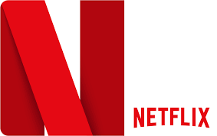






Estructura Virtual
mercados electrónicos:
subastas directas
pagos electrónicos entre empresas o individuos
supermercados online:
comestibles
películas
libros, electrónicos, general
Comunicaciones:
banca online:
Y toda clase de servicios profesionales y asistenciales a distancia.

Slide 31
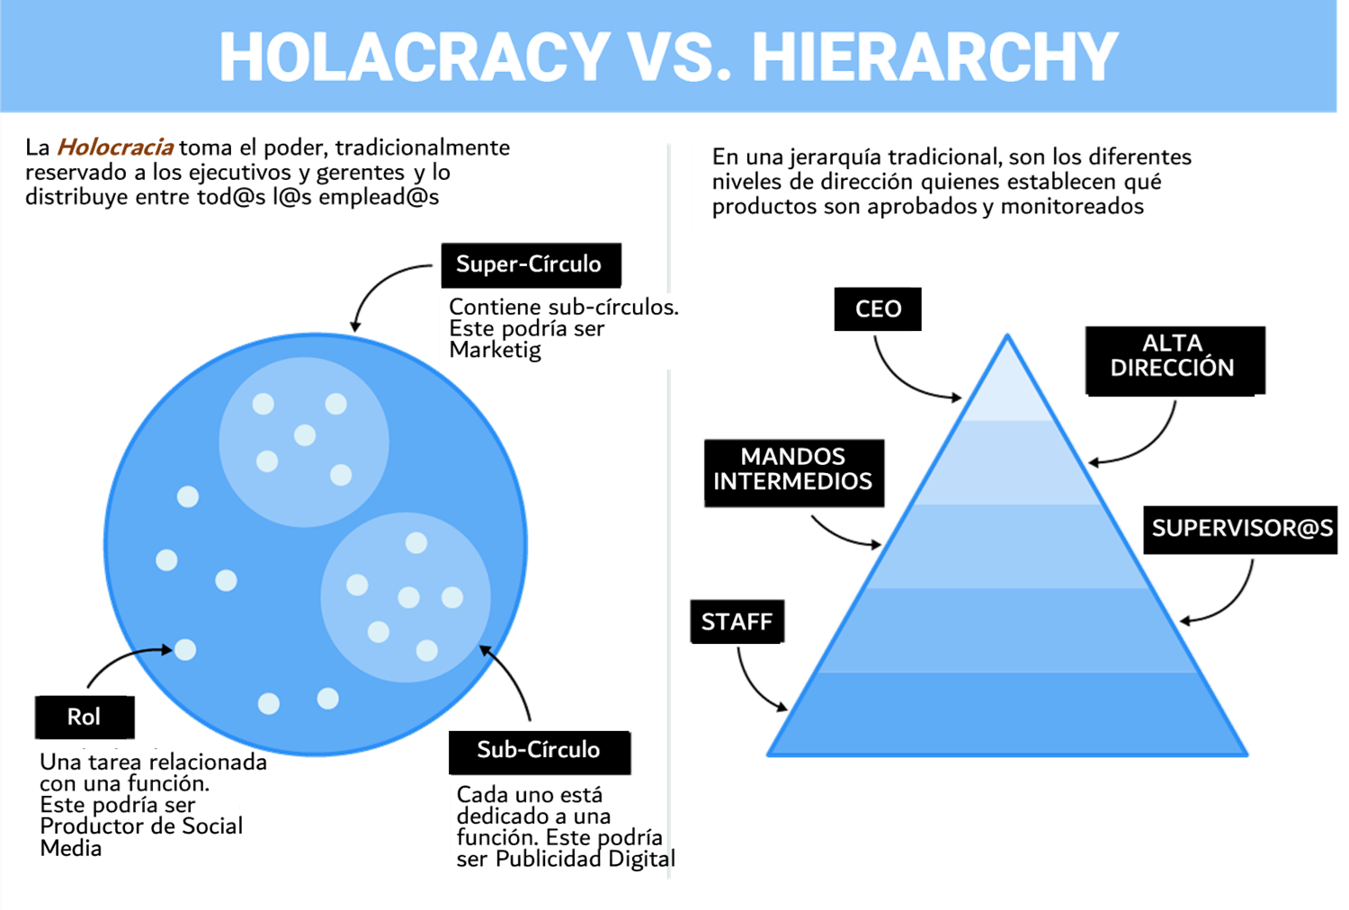
Nuevas Formas Organizativas
3.2.3 Nuevas Formas Organizativas: Holocracia
Holocracia es un sistema de organización en el que la toma de decisiones se distribuye de forma horizontal en lugar de ser establecida por una jerarquía tradicional.
Autogestión
Permite a los empleados actuar más como empresarios y autodirigir su trabajo en lugar de depender de un gerente que les dice qué hacer
Características:
Estructura circular
Gobierno conjunto
Autonomía de l@s trabajador@s
Definición de roles y no de puestos de trabajo
Flexibilidad. Cada persona pueda trabajar en varios proyectos con distintos roles
Notes:
La holocracia, también llamada holacracia, es un sistema de organización en el que la autoridad y la toma de decisiones se distribuyen de forma horizontal en lugar de ser establecidas por una jerarquía de gestión.​ La holocracia ha sido adoptada por organizaciones con y sin ánimo de lucro en Australia, Alemania, EE. UU., Francia, Nueva Zelanda y el Reino Unido.
Desde IMF Business School han analizado cuáles son las características fundamentales de una organización holocrática:
Estructura circular. La compañía se organiza de forma circular o en equipos, muy alejado de la estructura jerárquica piramidal tradicional. Estos equipos tienen objetivos concretos y se autoorganizan internamente para conseguirlos.
La holocracia estructura las diversas funciones en una organización en un sistema de círculos de auto-organización (pero no autodirigidos). Los círculos están organizados jerárquicamente, y a cada círculo se le asigna un propósito claro y la rendición de cuentas se produce en su círculo más amplio. Sin embargo, cada círculo tiene la autoridad para auto-organizarse internamente para lograr mejor sus objetivos. Los círculos conducen sus propias reuniones de gobierno, asignan a los miembros sus roles y asumen la responsabilidad de la realización de trabajos dentro de su ámbito de autoridad. Los círculos están conectados por dos papeles conocidos como "enlace líder" y "enlace representante", que participan en las reuniones tanto de su círculo y como del círculo más amplio para asegurar la alineación con la misión y la estrategia de la organización en general.
Definición de roles. En este tipo de empresas no existen las descripciones de los diferentes puestos, sino que cada trabajador asume un rol concreto con responsabilidades claras, que puede variar en función del equipo con el que colabore. Para ello, se debe analizar cuáles son las cualidades del trabajador y adjudicarle el rol que mejor se adapte a sus capacidades.
Los bloques básicos de la estructura organizativa de la holocracia son los roles. La holocracia distingue entre los roles y las personas que los ejercen, ya que un individuo puede tener múltiples roles en un momento dado. Un rol no es una descripción de las funciones; su definición sigue un formato claro incluyendo un nombre, un propósito, "dominios" opcionales para controlar, y la rendición de cuentas, que son las actividades en curso que se deben realizar.​ Los roles se definen por cada círculo -o en equipo- a través de un proceso de gobierno colectivo, y se actualizan periódicamente con el fin de adaptarse a las necesidades siempre cambiantes de la organización
Flexibilidad. Aunque se trata de una estructura organizacional dinámica, no significa que todos hagan todo. De hecho, la idea es que cada persona pueda trabajar en varios proyectos con distintos roles.
Autonomía. La holocracia entrega el poder a los trabajadores y los equipos para resolver problemas de manera autónoma. Esto favorece la resolución eficiente de problemas en el menos tiempo posible.
Para Carlos Martínez, presidente de IMF Business School, “este tipo de organización es más fácil de imaginar dentro de una startup, ya que los cambios en las grandes compañías y corporaciones suelen ser más lentos. Por ese motivo, hay que trabajar por transformar la estructura de esas empresas en pequeñas startups que funcionen como grupos reducidos y muy unidos donde se aprovecha la inteligencia colectiva en favor no solo de los intereses empresariales sino también personales”.
Proceso de Gobierno
Cada círculo utiliza un proceso de gobierno definido para crear y actualizar periódicamente sus propios roles y políticas. La holocracia especifica un proceso estructurado conocido como "la toma de decisiones de integración" para proponer cambios en el gobierno y modifica o se opone a las propuestas. Este no es un sistema basado en el consenso, ni siquiera un sistema basado en el consentimiento, sino uno que integra la entrada pertinente de todas las partes y asegura que las modificaciones propuestas y objeciones a esos cambios están anclados en las necesidades de los roles (y, a través de ellos, las necesidades de la organización), en lugar de las preferencias o el ego de las personas.
Proceso operacional
La holocracia especifica los procesos para la alineación de los equipos alrededor de las necesidades operativas, y requiere que cada miembro de un círculo cumpla ciertos deberes con el fin de trabajar de manera eficiente y eficaz entre sí. En contraste con el proceso de gobierno, que es colectivo e integrador, cada elemento que cumple un rol tiene mucha autonomía y autoridad para tomar decisiones sobre cómo lograr mejor sus objetivos. Algunos han descrito el paradigma autoridad de la holocracia como completamente opuesto a la de la jerarquía de gestión tradicional; en lugar de tener permiso para actuar o innovar, la holocracia da amplia autoridad para tomar cualquier acción necesaria para realizar el trabajo de los roles, a menos que se restrinja a través de las políticas en el gobierno o incluya el uso de algunos activos de la organización (dinero, propiedad intelectual, etc.​ La holocracia está por lo tanto muy sesgada hacia la acción e innovación: se basa por defecto en la autonomía y la libertad, y luego utiliza los procesos internos para limitar la autonomía cuando su uso de una manera específica resulta ser perjudicial.
La holocracia especifica un proceso de reunión táctica que cada círculo realiza por lo general con una frecuencia semanal. Este proceso incluye diferentes fases para informar sobre los datos pertinentes, actualizaciones de las acciones en proyectos y discusiones abiertas donde cualquier miembro del círculo puede agregar a la orden del día. ​Una característica particular de esta última fase, conocida como "triage", es enfocar las discusiones en los próximos pasos concretos necesarios para que el individuo que añadió el tema enfrente su problema.​ La intención es evitar grandes discusiones improductivas, dominadas por las voces más fuertes​
¿A favor o en contra de este sistema?
Existen muchas personas a favor y muchos detractores, cada uno con su versión o experiencia respecto a este modelo organizativo.
Como casos de éxito tenemos empresas como Morning Star (que acapara el 25% de los tomates comercializados en EE.UU.), W.L. Gore (fabricante de artículos deportivos y propietario del tejido Gore-Tex) John Lewis (una cadena de tiendas británica con más de 80.000 empleados) y Zappos (tienda online de venta de Zappos).
Pero también se escucha reacciones contrarias al mismo: en el primer artículo publicado por Forbes, en enero de 2014 tachó a este modelo organizativo como utopía, indicando que no eliminaban a jerarquía impuesta por los círculos superiores, no eliminaba a los managers, sólo los definía en un rol y que no ponía el foco en el cliente (en el manifiesto no aparece referencia al mismo).
Incluso, Jurgen Appelo, crítico en el mismo Forbes, califica la holocracia como una organización completamente contraria a Agile, por no basarse en las personas.
También ha habido compañías que han abandonado este modelo: Medium, red social desarrollada por el cofundador de Blogger y Twitter, alegando que estaba perjudicando a su eficacia y conexión de los trabajadores.
Zappos continua con este modelo, aunque se han dejado ver en los últimos años problemas de caos e incertidumbre que no han sido bien recibidos por la compañía.
Conclusiones
Está claro que la aplicación de este modelo organizacional da una flexibilidad y adaptación al cambio que una estructura jerárquica y cerrada no podría dar.
La toma de decisiones está mucho más distribuida, quedando claras las reglas explícitas y dando autoridad tanto al círculo como a la persona en el objetivo/rol desempeñado.
La transparencia proporciona una visión general a todos los miembros de la compañía, que se ven empoderados gracias a la estructura en círculos y aumentan su innovación a través de ella.
Quizás uno de los grandes hándicap que se encuentra, como pasa con la Agilidad, es que requiere de un cambio cultura que muchas empresas, al final personas, no son capaces de realizar

Slide 32




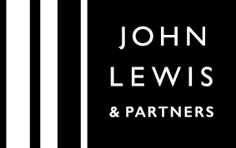


Holocracia

Slide 33
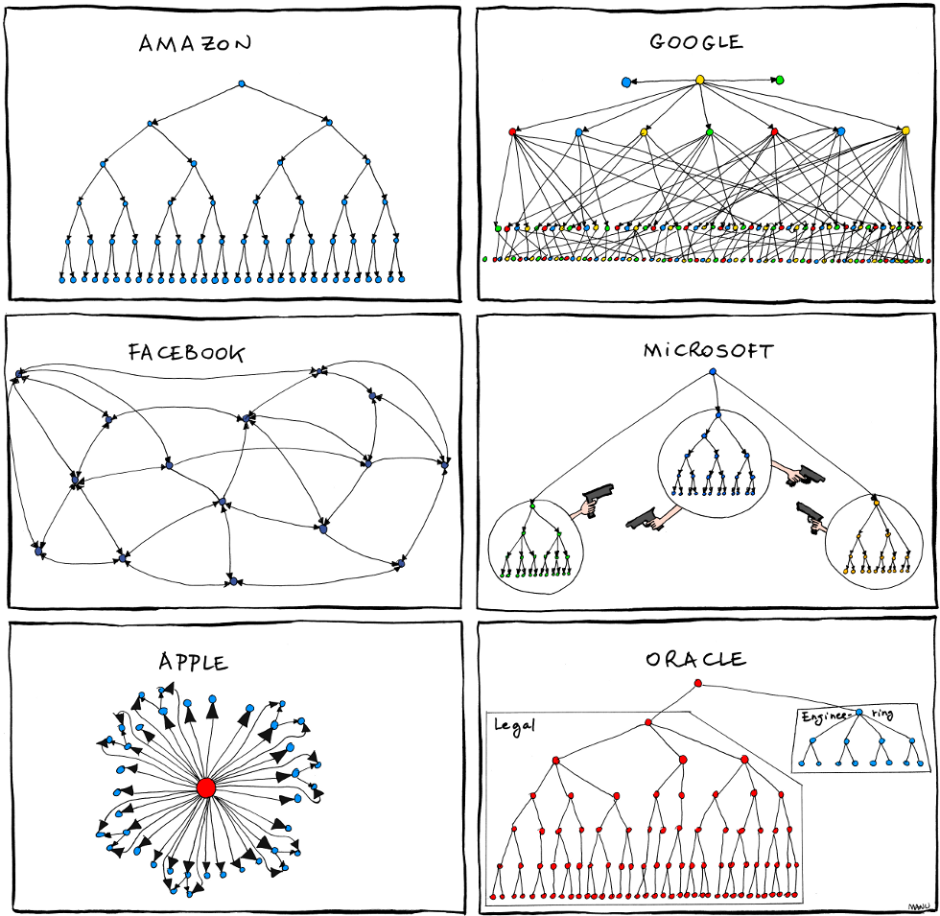
2011, Manu Cornet
Notes:
https://www.euroresidentes.com/tecnologia/noticias-internet/graciosos-organigramas-de-apple

Slide 34
4. Factores Determinantes de la Estructura Organizativa
Las fuerzas más importantes que afectan al diseño organizativo son:
1
2
3
La edad y el tamaño, en diferentes etapas:
Funcional simple
Funcional burocrática
Estructuras divisionales por productos
La Tecnología
🡪 cómo transformar los recursos financieros, humanos y físicos en productos o servicios
El Entorno
🡪 demandas y exigencias del medio. Todo aquello que está fuera de la organización, pero a lo que debe adaptarse para sobrevivir
Notes:
Esta diapositiva la quitaría

Slide 35
ANEXOS

Slide 36
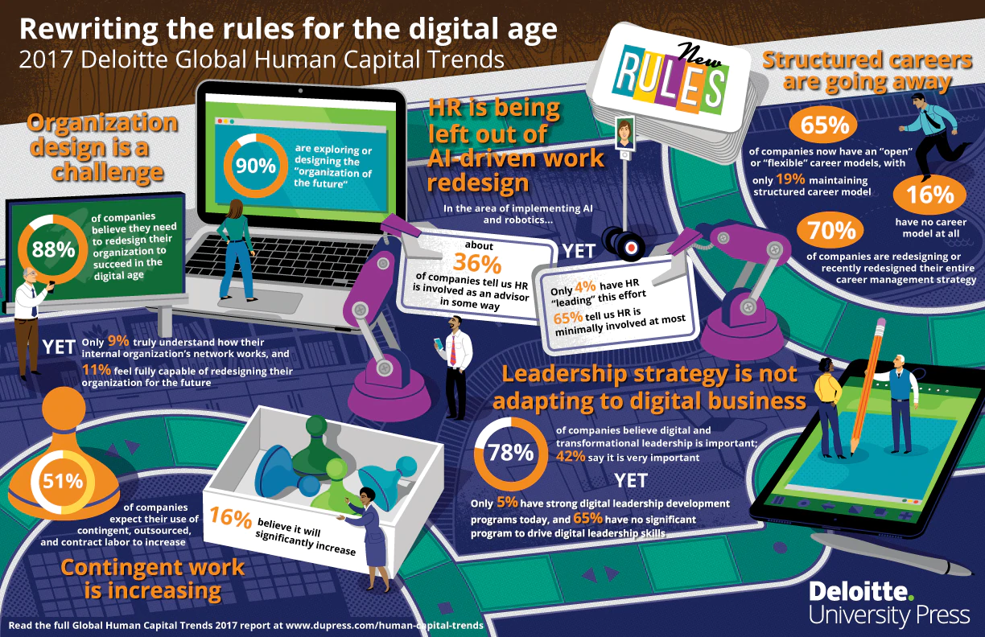
Nuevas Formas Organizativas
Notes:
Aquí hay un video muy cortito (2’12’’) en ingles con subtítulos

Slide 37

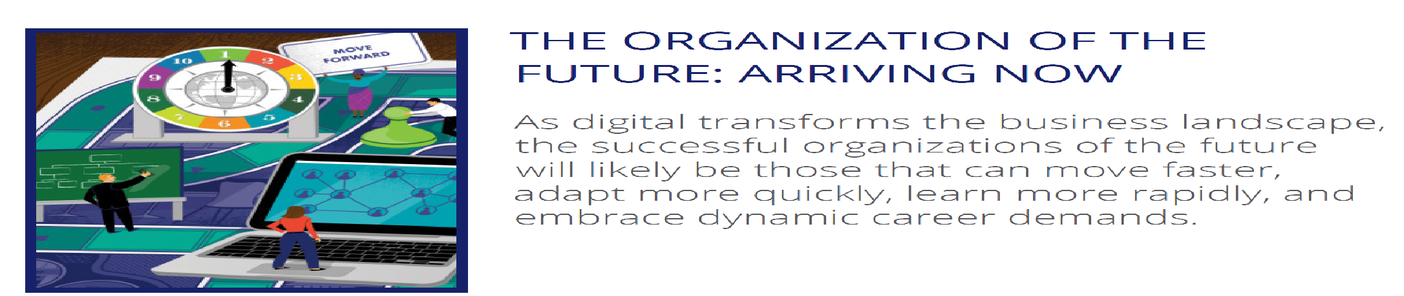


A medida que lo digital transforma el panorama empresarial, las organizaciones exitosas del futuro, probablemente, serán las que puedan moverse más rápido, adaptarse más rápidamente, aprender más rápidamente, y abrazar las demandas dinámicas de la carrera hacia la competitividad y el éxito empresarial.
Notes:
Transformación de la Organización y Talento
https://www2.deloitte.com/es/es/pages/human-capital/solutions/transformacion-y-talento.html
En el entorno actual las empresas están sufriendo constantemente transformaciones en muchos aspectos: fusiones y adquisiciones, revolución digital, reestructuraciones organizativas, nuevos directivos y cambios regulatorios. Para hacer frente a este continuo cambio se requieren perspectivas innovadoras y prácticas.
Las tecnologías digitales, las condiciones cambiantes del mercado y la presión regulatoria son fuerzas externas que en la actualidad están impulsando la transformación de los negocios. También existen fuerzas internas que a menudo desencadenan el proceso de transformación, como el cambio de liderazgo y las estrategias de crecimiento o consolidación (incluidas fusiones y adquisiciones) . Independientemente del factor desencadenante, ante un cambio relevante normalmente las empresas se enfrentan a retos similares: cómo alinear el talento, el liderazgo, la cultura y el diseño de la organización con la estrategia de negocio para convertir la visión de transformación en una realidad y mantenerla en el tiempo.
Los profesionales de la práctica OT&T atesoran una profunda experiencia en transformación combinada con conocimientos prácticos del negocio. Nuestras soluciones para las organizaciones y las personas que las componen incluyen una serie de herramientas y recursos innovadores, potenciados por estudios analíticos cuyo objetivo es posibilitar un cambio real y sostenible.
2) Siete nuevas realidades del futuro laboral: La evolución del trabajo a la que se enfrentan las organizaciones en la actualidad. Las nuevas realidades pueden presentar grandes oportunidades para las empresas
https://www2.deloitte.com/es/es/pages/human-capital/articles/siete-realidades-futuro-laboral.html
Las nuevas tecnologías, el crecimiento de la economía y los avances de la inteligencia artificial han producido cambios significativos en la manera de trabajar. Asimismo, el análisis del entorno de trabajo en continua evolución ha impulsado a las organizaciones a explorar nuevos modelos de negocio. Bajo este contexto, se examinan los puntos de vista de expertos líderes sobre las nuevas realidades que están emergiendo que nos permita abordar el potencial, la complejidad y las formas en que individuos y líderes organizacionales pueden aprovechar las oportunidades que presenta el futuro laboral.
Organizaciones exponenciales (ExOs)
La nueva composición de la fuerza de trabajo
Reinvención permanente
Tecnología, talento y transformación
La ética del trabajo y la sociedad
La empresa ágil
Innovación regulada
Adaptándose a las nuevas realidades
3) La reestructuración interna, prioritaria para el 92% de las compañías
Sólo el 7% de las compañías tienen programas de liderazgo para Millennials.
https://www2.deloitte.com/es/es/pages/human-capital/articles/tendencias-en-la-gestion-de-capital-humano-nota-de-prensa.html
La necesidad de rediseñar la estructura de las organizaciones es la principal preocupación para el 92% de los responsables de Recursos Humanos, según el estudio Tendencias de Capital Humano 2016 realizado por Deloitte. La necesidad de ofrecer soluciones digitales, la coexistencia de generaciones con distintas necesidades o la falta de programas de liderazgo específicos son otros de los retos a los que se enfrentan los departamentos de Recursos Humanos en este 2016.
El informe, que cumple su cuarta edición, analiza las respuestas de más de 7.000 líderes empresariales y de RRHH de 130 países respecto a los retos a los que las compañías se enfrentan en cuestión de liderazgo y gestión de talento. Mientras en las tres ediciones anteriores los encuestados señalaban como prioridades la mejora del compromiso de los empleados y la retención del talento, en esta ocasión la necesidad de contar con nuevos modelos de organización y formas de trabajar se ha alzado con el primer puesto, con un 83% de las mismas en pleno proceso o con planes para iniciarlo en este año.
De la jerarquía a los equipos
Creciente digitalización
Una experiencia personalizada

Slide 38

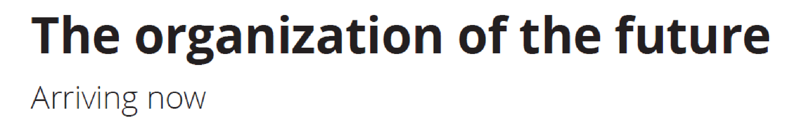
Nuevas Formas Organizativas: retos actuales
Las organizaciones de alto desempeño operan como redes empoderadas, coordinadas a través de la cultura, los sistemas de información y la movilidad de talentos. Las empresas se centran en rediseñar la propia organización, con casi la mitad de ellas estudiando y desarrollando activamente nuevos modelos. Y muchas organizaciones no sólo están diseñando, sino también construyendo esta nueva organización. A medida que las redes y los ecosistemas sustituyen a las jerarquías organizativas, la pregunta tradicional "¿Para quién trabajas? ha sido reemplazado por "¿Con quién trabajas?"

Slide 39
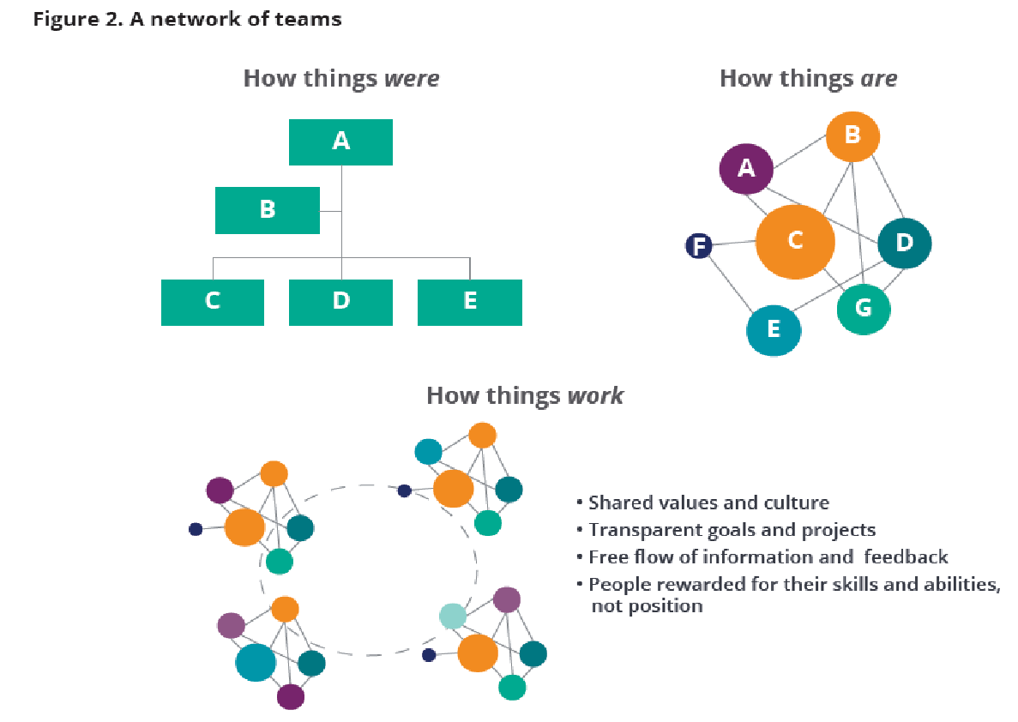

Nuevas Formas Organizativas: retos actuales
Como eran las cosas
Como son las cosas
ORGANIZAR PARA LOGRAR VELOCIDAD, AGILIDAD Y ADAPTABILIDAD
Como las cosas trabajan
Valores y cultura compartidos
Objetivos y proyectos transparentes
Libre circulación de información y retroalimentación
Personas recompensadas por sus habilidades y habilidades, no por su posición
Notes:
ORGANIZAR PARA LOGRAR VELOCIDAD, AGILIDAD Y ADAPTABILIDAD
En el pasado, la mayoría de las organizaciones se diseñaban para ser eficientes y eficaces, lo que daba lugar a organizaciones complicadas y aisladas. Los modelos de negocio resultantes, que se basaban en patrones comerciales predecibles, no se adaptan a una era de impredecibilidad y perturbación. En lugar de una mera eficiencia, las organizaciones exitosas deben ser diseñadas para ser rápidas, ágiles y adaptables para que puedan competir y ganar en el entorno empresarial global de hoy en día.
EL PODER DE LAS REDES DE EQUIPOS
Una parte importante del diseño para la adaptabilidad es un cambio de las estructuras organizativas jerárquicas hacia modelos en los que el trabajo se realiza en equipo. De hecho, sólo el 14 por ciento de los ejecutivos cree que el modelo organizacional tradicional -con niveles jerárquicos de trabajo basados en la experiencia en un área específica- hace que su organización sea altamente efectiva. En cambio, las compañías líderes están presionando hacia un modelo más flexible y centrado en el equipo. A medida que las organizaciones hacen esta transición, descubren que los equipos más pequeños son una manera natural de que los humanos trabajen. Las investigaciones muestran que pasamos dos órdenes de magnitud más tiempo con personas cerca de nuestro escritorio que con las que están a más de 50 metros de distancia.1 Lo que diga un organigrama jerárquico, real, día a día el trabajo se hace en red. Esta es la razón por la que la organización del futuro es una "red de equipos" (ver figura)
Las mejores empresas se construyen en torno a sistemas que fomentan equipos e individuos para que se conozcan, compartir información de forma transparente, y pasarla de equipo a equipo dependiendo del tema a tratar. Diferentes redes pueden tener diferentes especialidades, como la innovación o la comercialización rápidamente, pero el principio es el mismo.
Para que una empresa sea ágil, se deben formar y disolver equipos rápidamente. Las empresas de alto rendimiento hoy puede construir una "experiencia digital del cliente" grupal, seleccionar individuos para el equipo, y pedirles que diseñen y construyan un nuevo producto o servicio en un año o dos. Después, el equipo se dispersa a medida que los miembros del equipo avanzan hacia nuevos proyectos. Esta capacidad de moverse entre equipos sin riesgo es un atributo crítico de las empresas de alto rendimiento de hoy en día.
Recientemente, un importante banco norteamericano emprendió una iniciativa para diseñar una nueva forma de trabajar con el fin de ofrecer soluciones más rápidas, y a la vez competir con empresas de tecnología punta y otros actores no convencionales que compiten sobre la base de la experiencia del cliente, las interfaces digitales y la rapidez con que se comercializan los productos. El modelo operativo propuesto se centraba en la integración de prácticas ágiles y en el uso de equipos de desarrolladores, codificadores, analistas de negocio y expertos en diseño de usuarios en red centrados en un resultado de producto específico. Después de terminar el trabajo en un área, los equipos se redistribuirían y el siguiente proyecto comenzaría. En los proyectos piloto iniciales, el banco demostró que este tipo de enfoque organizacional podría aumentar radicalmente la velocidad del ciclo de desarrollo; ahora planean escalar el modelo en toda la organización a lo largo del tiempo.

Slide 40
Nuevas Formas Organizativas: retos actuales
Entre los encuestados de este año, el 32 por ciento dice que ahora están diseñando su organización para que sea más adaptable y centrada en el equipo.
Organizaciones centradas en el equipo

Slide 41

Nuevas Formas Organizativas: retos actuales
Viejas Reglas | Nuevas Reglas
Organizado para la eficiencia y la eficacia | Organizado para el aprendizaje, la innovación y el impacto en el cliente
La compañía es vista como una jerarquía, con derechos de decisión jerárquicos, estructura y progresión de liderazgo | La empresa es considerada como una red ágil, potenciada por los líderes de equipo y alimentada por la colaboración y el intercambio de conocimientos
Estructura basada en la función de negocio con líderes funcionales y grupos funcionales globales | Estructura basada en trabajos y proyectos, con equipos enfocados en productos, clientes y servicios
Avance por promoción hacia arriba con muchos niveles para progresar a través de ellos | Avance por muchas tareas, experiencias diversas y tareas de liderazgo multifuncionales
La gente "se convierte en líderes" a través de la promoción | La gente "crea seguidores" para crecer en influencia y autoridad
Liderazgo por dirección | Liderazgo por orquestación
Cultura gobernada por el miedo al fracaso y las percepciones de los demás | Cultura de seguridad, abundancia e importancia de la toma de riesgos y la innovación
Basado en reglas | Basado en Playbook (cuaderno de estrategias)
Roles y cargos claramente definidos | Equipos y responsabilidades claramente definidos, pero los roles y cargos cambian regularmente
Basado en procesos | Basado en proyectos

Slide 42
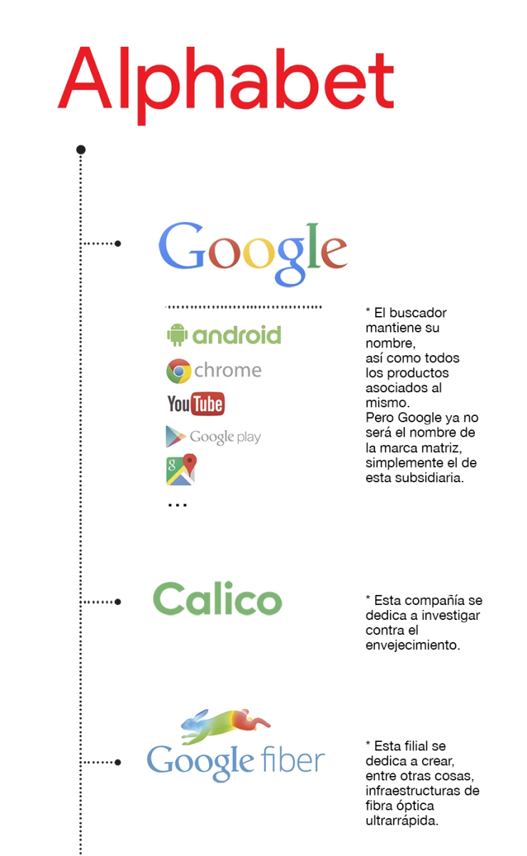
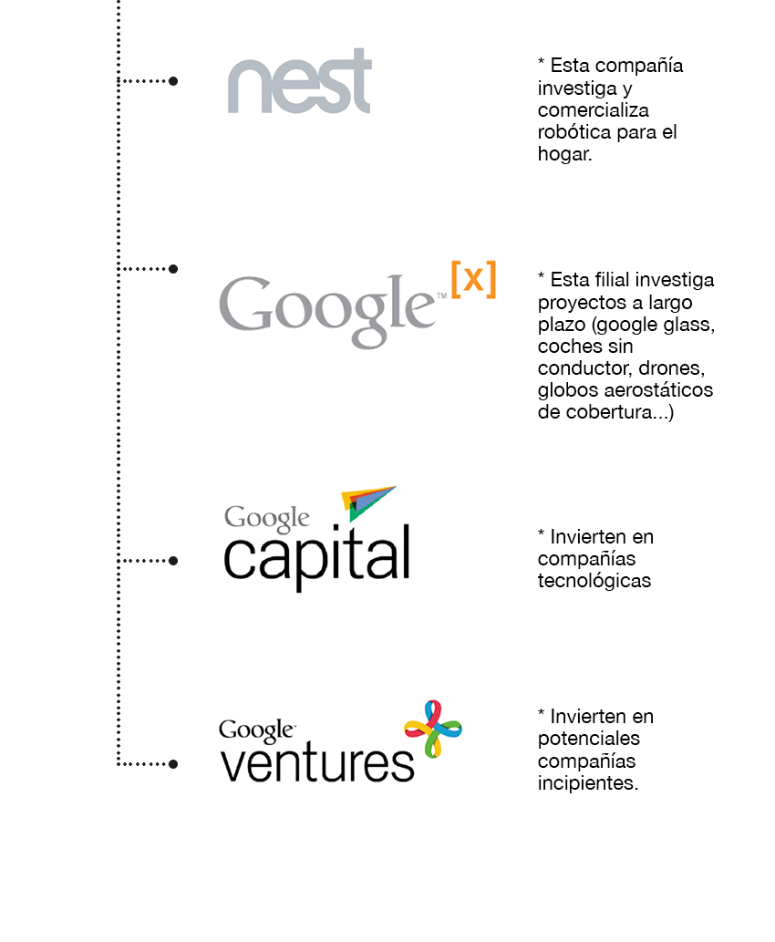
ALPHABET
Notes:
http://www.elmundo.es/economia/2015/08/11/55c92e6cca4741d6208b45b0.html

Slide 43

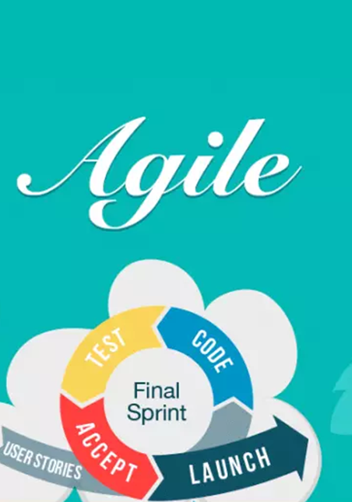
Notes:
Aquí hay dos videos para ver:
- Uno de 2’ 25’’ https://youtu.be/8hTSXC20SLU
- Otro de 5’ 03’’ https://youtu.be/9t0eJM-2zaQ
Los dos en castellano 🡪 testimonios de la aplicación de metodologías ágiles en el BBVA

Slide 44
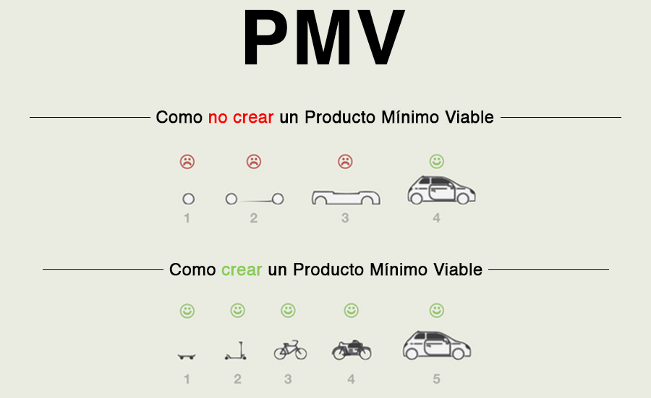
Nuevas Formas Organizativas

Slide 45
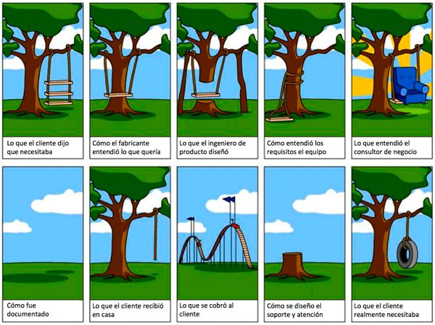
Nuevas Formas Organizativas

